Slide 1
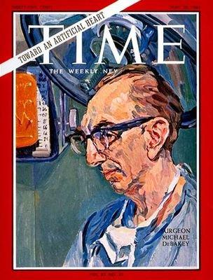
KALP DAMAR CERRAHİ KLİNİKLERİNDE PERFÜZYON KALİTE STANDARTLARI
Perf. Eren ÖZCANLI

Slide 3
Sağlıkta Kalite Standartları
Dünyada hasta bakım kalitesinin optimal düzeyde geliştirilmesi;
1-Güvenli bir hasta bakım çevresinin yaratılması,
2-Hasta ve çalışanlara yönelik risklerin en aza indirilmesi,
3-Kalite iyileştirme ve hasta güvenliğinin sürekliliğinin sağlanması ile mümkündür.

Slide 4
Perfüzyonda Kalite Standartları
Sağlıkta kalite alanında yapılan çalışmalarla eşgüdümlü olarak Kalp Damar Cerrahi kliniklerinde Perfüzyon Bölümüne yönelik ayrı bir standart setin hazırlanması gereksinimi görülmektedir.
Bu amaçla; Perfüzyon Standartları Seti hazırlanması Siz Değerli Perfüzyonistlerin kullanımına sunulması planlanmaktadır.

Slide 5
Perfüzyonda Kalite Standartları
SKS Perfüzyon Setinin işlevsel ve amaçsal açıdan uyumunun sağlanması, standart ve değerlendirme ölçütlerinin; anlaşılabilirlik, ölçülebilirlik, kapsayıcılık, amaca uygunluk, uygulanabilirlik ve başarılabilirlik açısından değerlendirilmesi amacıyla saha çalışması başta olmak üzere bir dizi çalışma yapılacaktır.

Slide 6
Perfüzyonda Kalite Standartları
Kalp Damar Cerrahisinde Perfüzyon Standartları Seti tamamlandığında;
1- Sağlık Bakanlığı Kalite ve Akreditasyon Daire Başkanlığına sunulacak
2- Kalp Damar Cerrahi Merkezleri ve üniteleri için Perfüzyon kalite yönetiminin tüm esaslarını içinde barındıran geniş bir kaynak oluşturacak,
3- Yöneticiler de dahil olmak üzere tüm kullanıcılar için etkili bir araç olacaktır.

Slide 7
Perfüzyonda Kalite Standartları
Bu kapsam da“SKS Perfüzyon Görüş ve Öneri Platformu” oluşturulacak olup,
SKS Perfüzyon’a yönelik olarak kurumsal ve bireysel düzeyde çeşitli paydaşların;
1- Mevcut standartlara yönelik görüş ve önerileri,
2- Yeni standart önerilerini iletmeleri sağlanacaktır.
3- Saha çalışmaları yapılarak, bu çalışmalar sonrasında uygulamaya yönelik elde edilen veriler standartlara yansıtılmış ve standartlara son şekli verilecektir.

Slide 8
Perfüzyon Uygulaması için Taslak Standartlar ve Yönergeler
Perfüzyonistler Derneği; klinik kanıtlara ve şu anda kabul gören perfüzyon uygulamalarına dayanan standartları üzerinde çalışmaktadır.Derneğimiz tarafından klavuz hazırlama komisyonu kurulmuş çalışmalar başlatılmıştır.
Perfüzyonistler; ekstrakorporeal bilim alanında resmi olarak eğitilmiş ve ekstrakorporeal cihazların kullanımını açık bir şekilde içeren tek müttefik sağlık profesyonelleridir.
Standartlar ve taslak yönergeler ile; ekstrakorporeal destek hizmetlerinin güvenilirliğini, güvenliğini ve etkililiğini iyileştirmek için kuruma özel protokoller geliştiren ekipler için yararlı bir kılavuz görevi görmesi amaçlanmıştır.

Slide 9
Perfüzyon Bölümü Standartlar ve Yönergeler
Standart 1: Kurumsal Temel Protokollerin Geliştirilmesi
Standart 2: Nitelik, Yetkinlik ve Destek Personeli
Standart 3: İletişim
Standart 4: Perfüzyon Kaydı
Standart 5: Kontrol Listesi
Standart 6: Güvenlik Cihazları
Standart 7: İzleme
Standart 8: Antikoagülasyon
Standart 9: Gaz Değişimi
Standart 10: Kan Akışı
Standart 11: Kan Basıncı
Standart 12: Protamin ve Kardiyotomi Emme
Standart 13: Kan Yönetimi
Standart 14: Hazırlık Seviyesi
Standart 15: Personel
Standart 16: Görev Saatleri
Standart 17: Kalite Güvence ve İyileştirme
Standart 18: Bakım

Slide 10
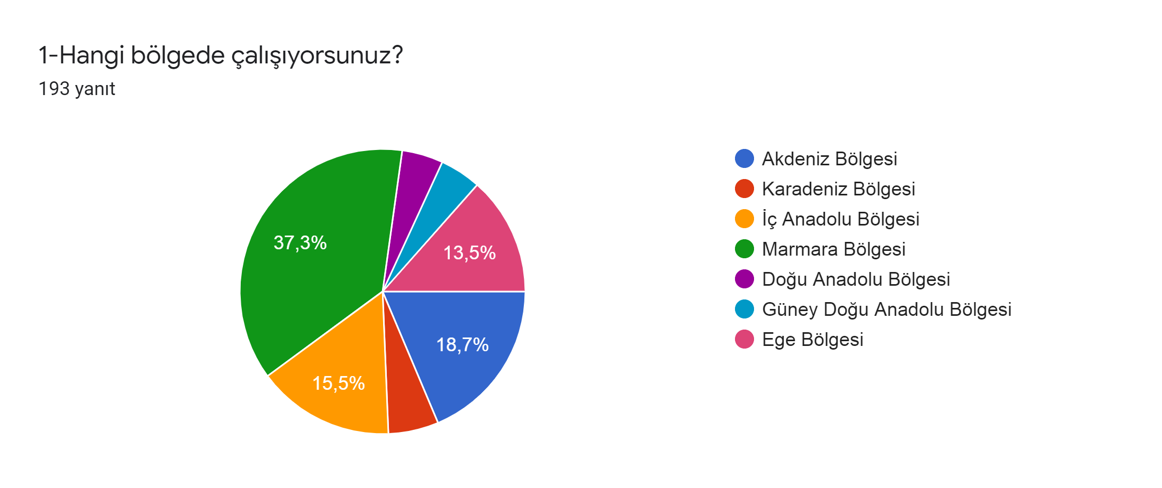
DEMOGRAFİK YANITLAR

Slide 11
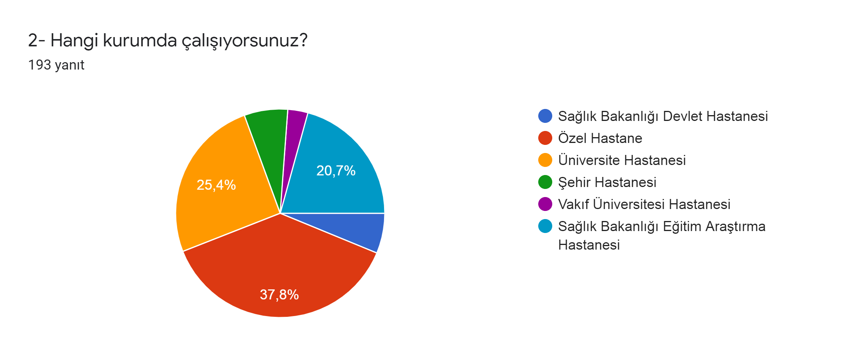

Slide 12
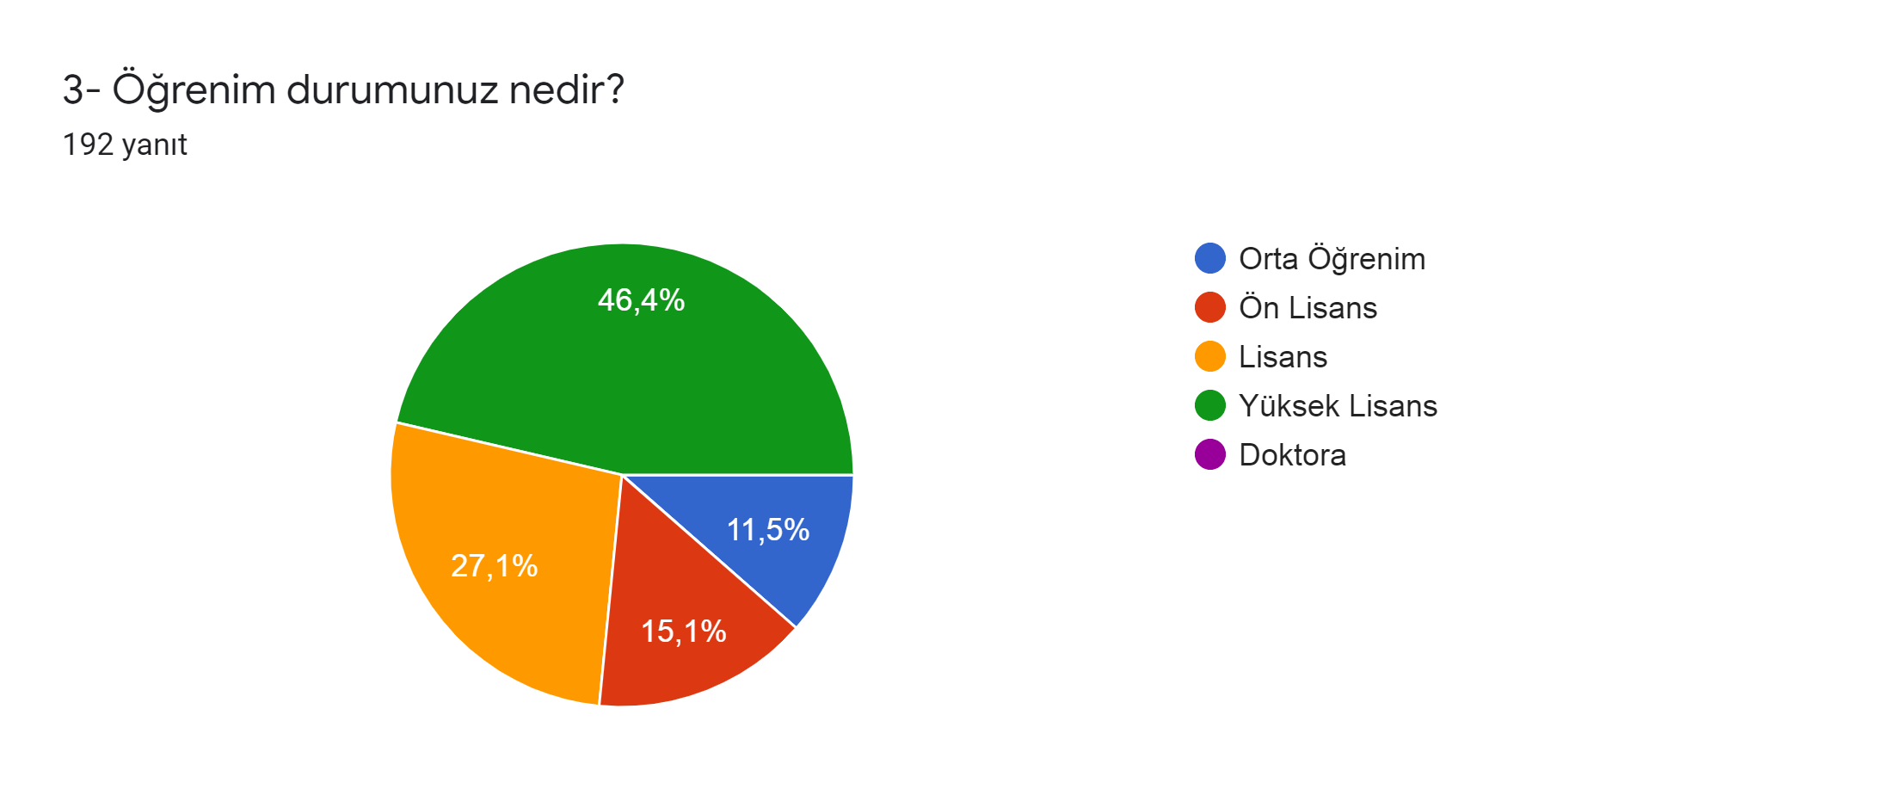

Slide 13
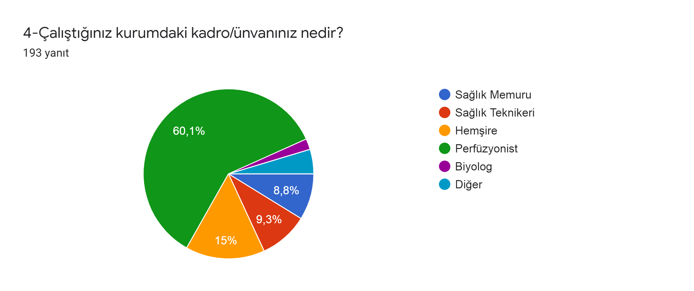

Slide 14
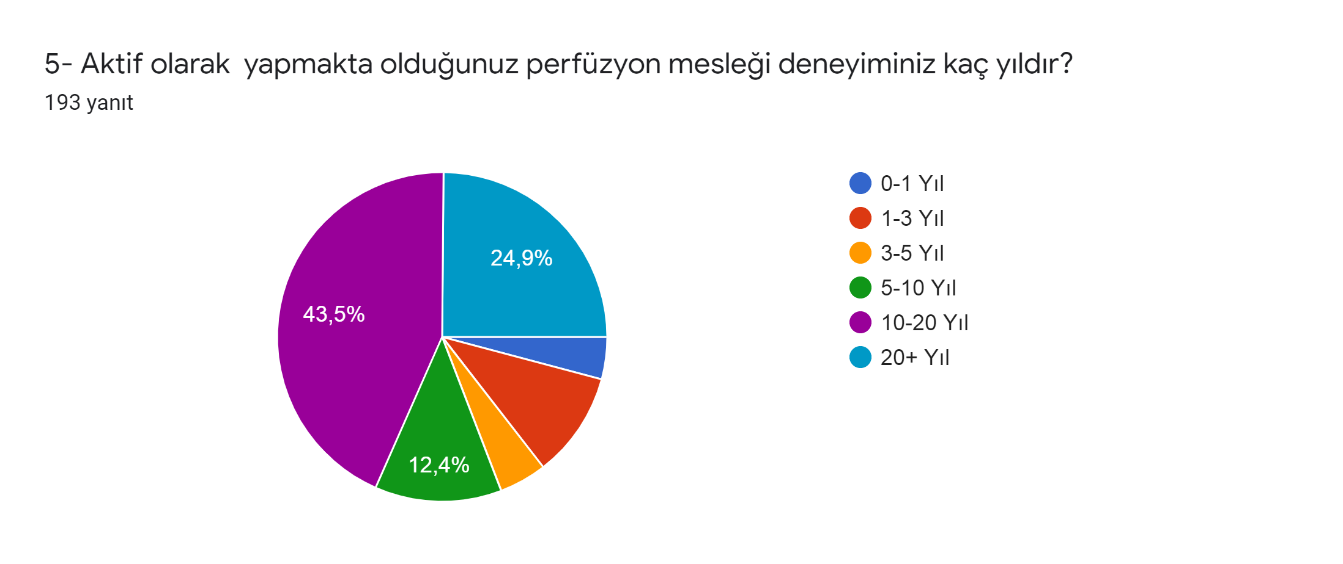

Slide 15
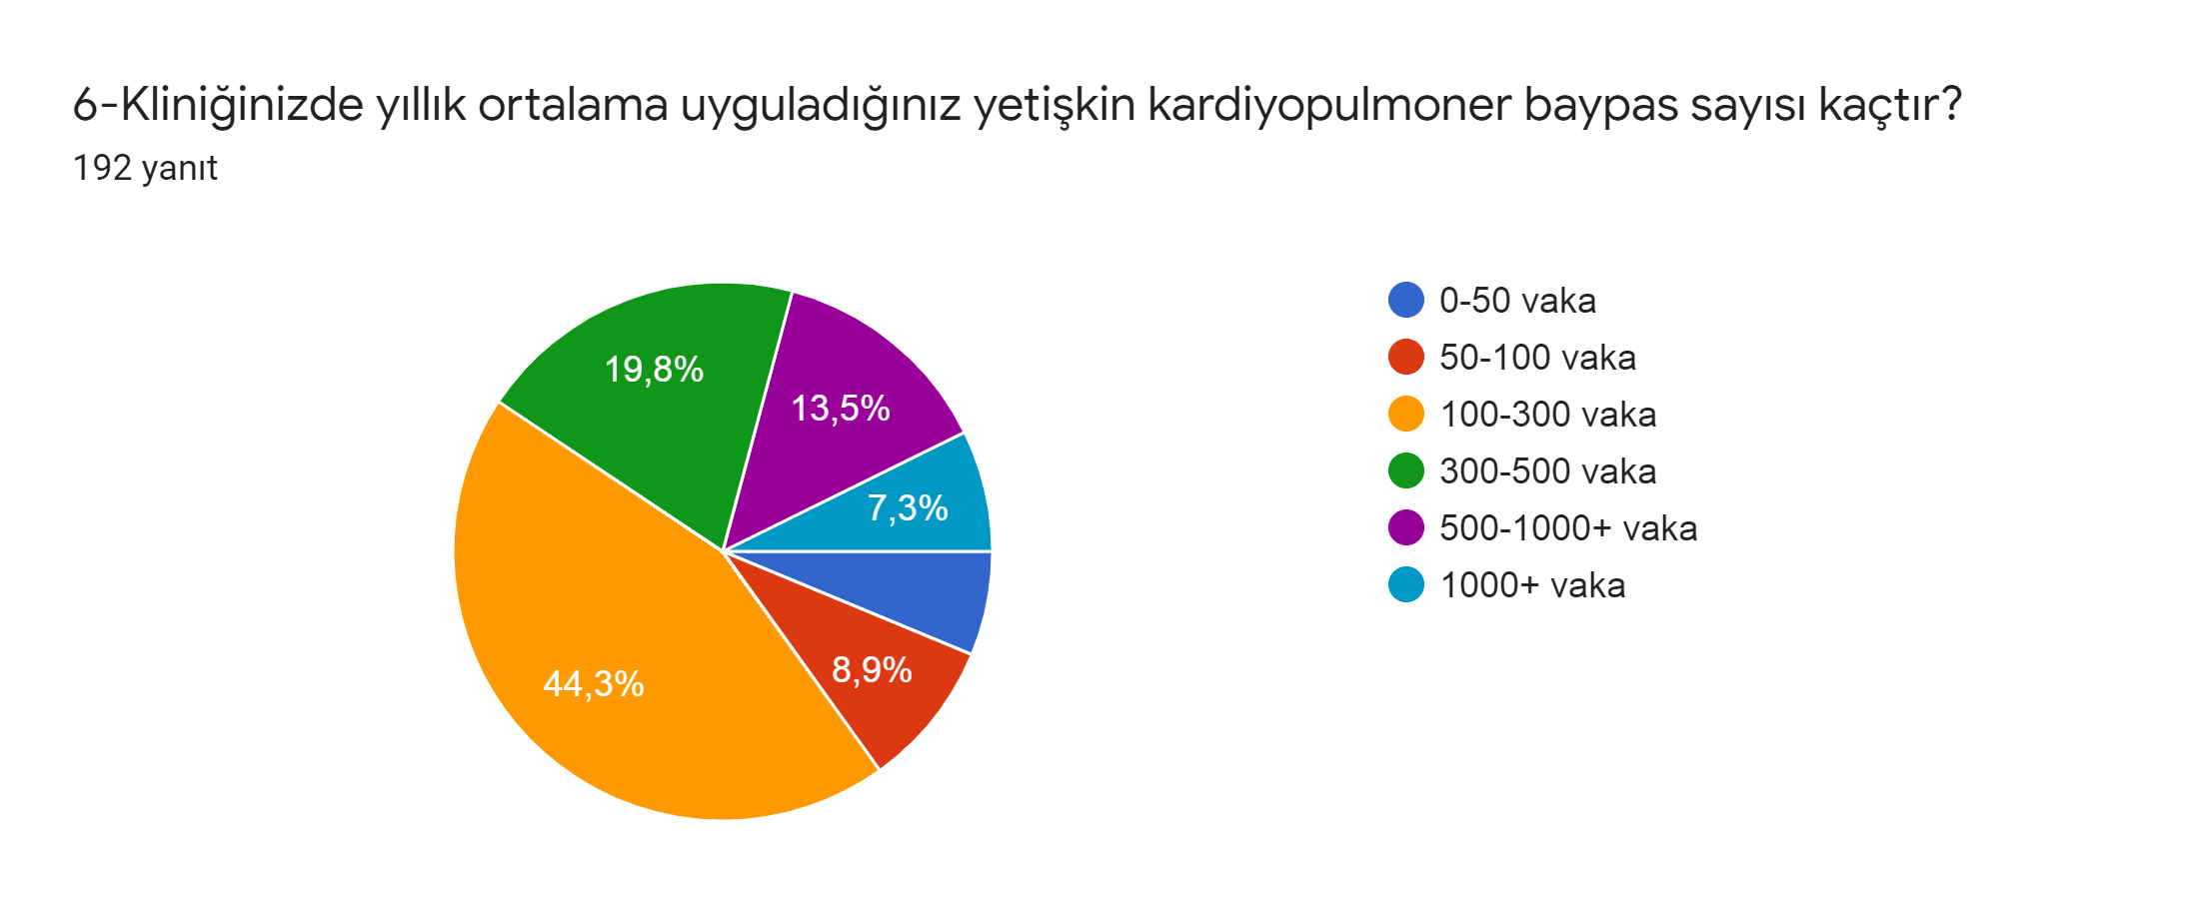

Slide 16
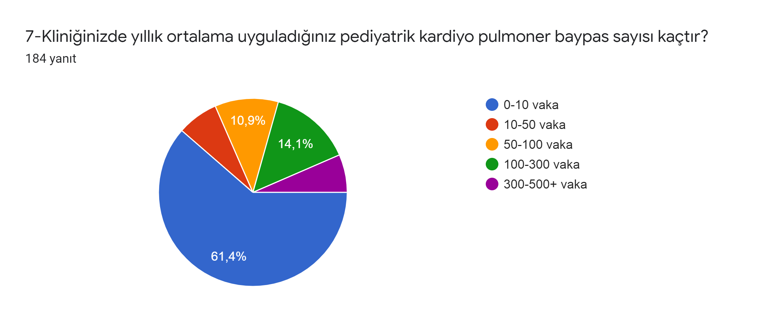

Slide 17
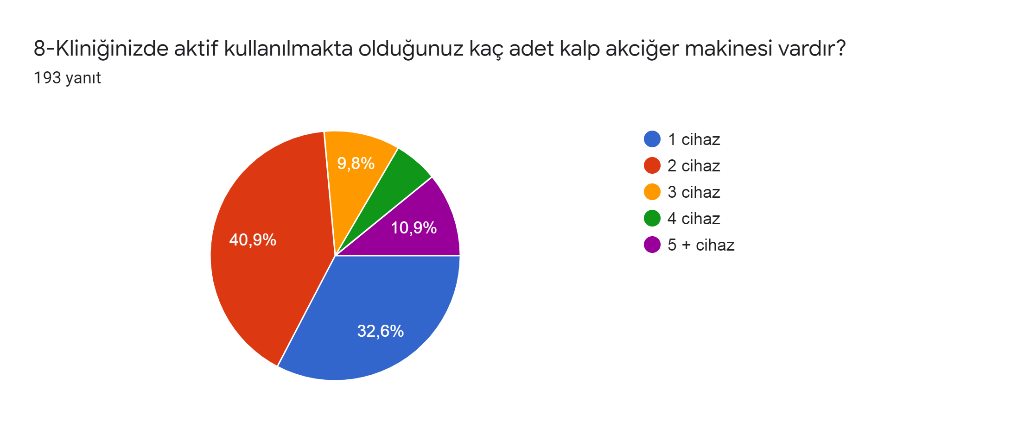

Slide 19
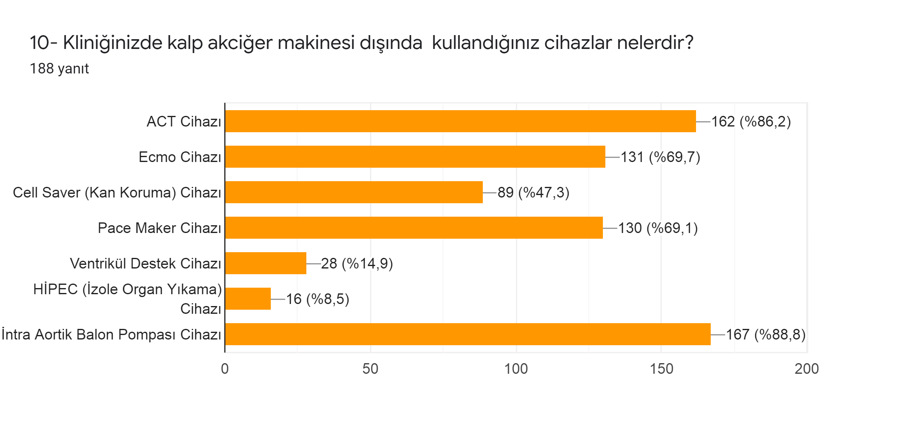

Slide 20
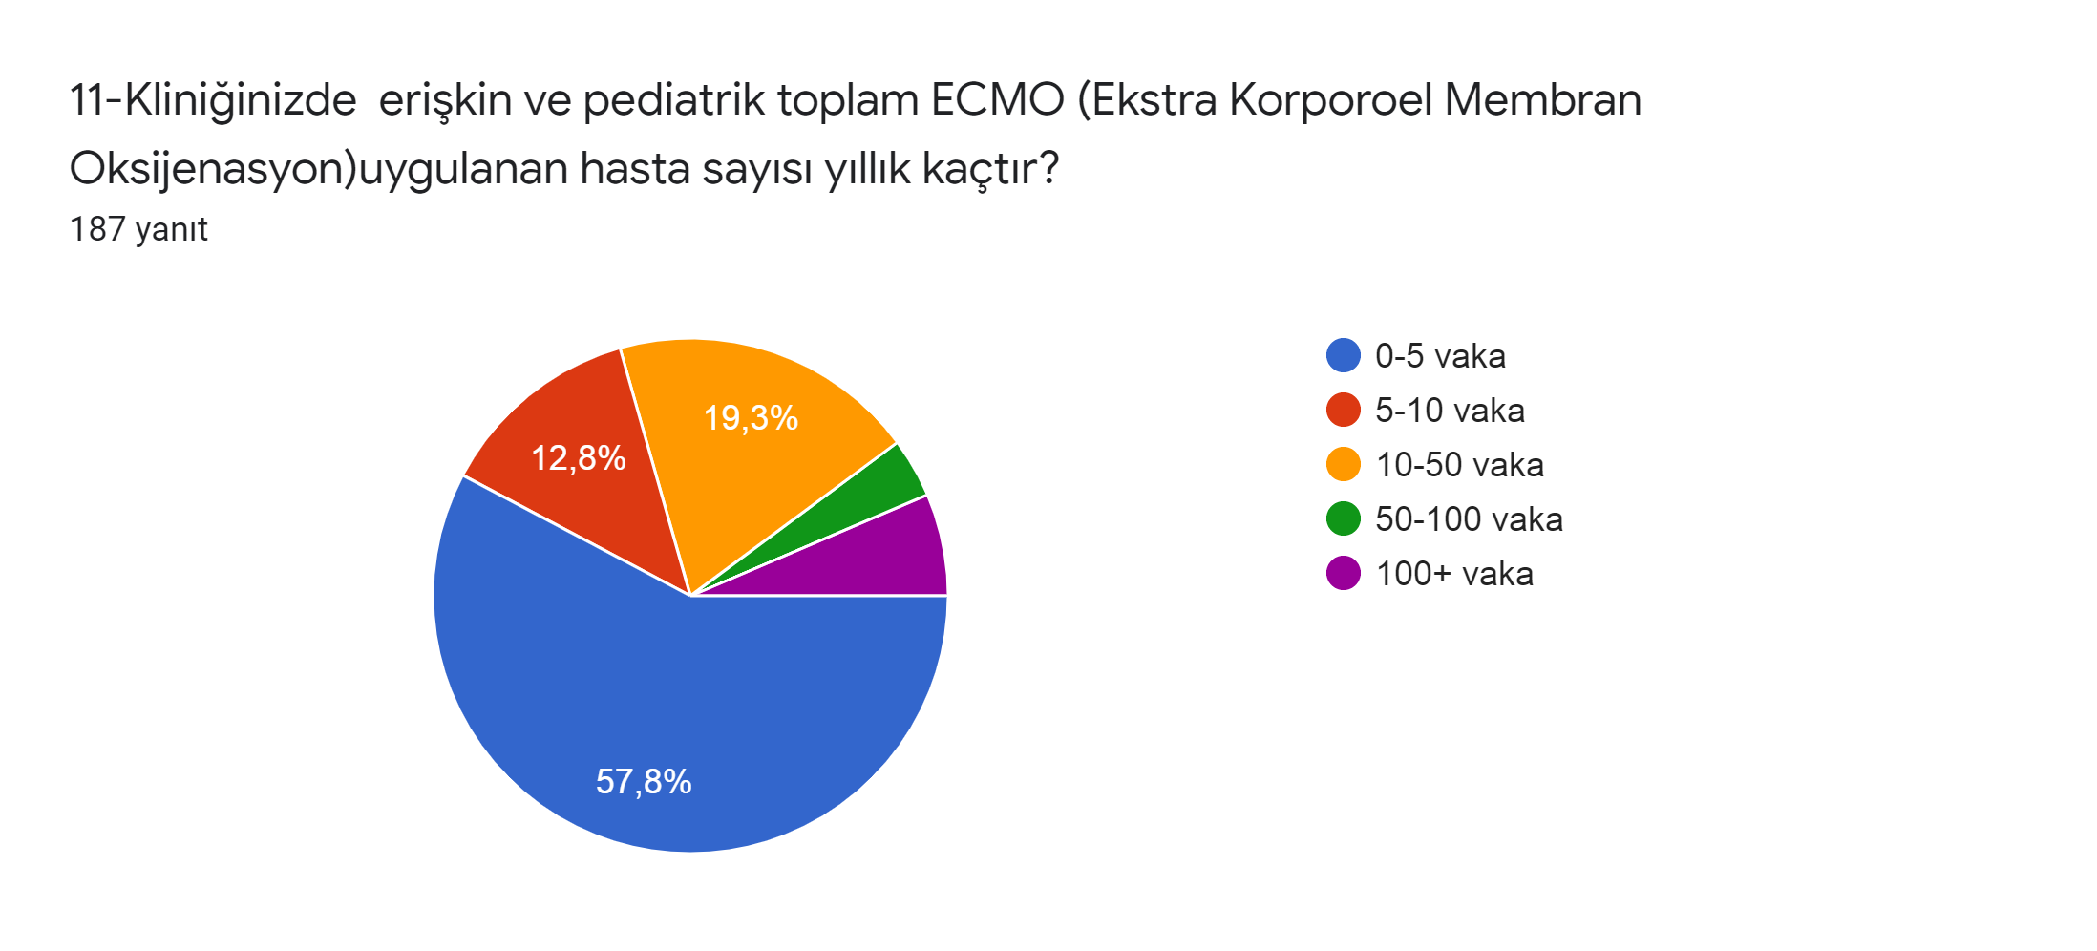

Slide 21
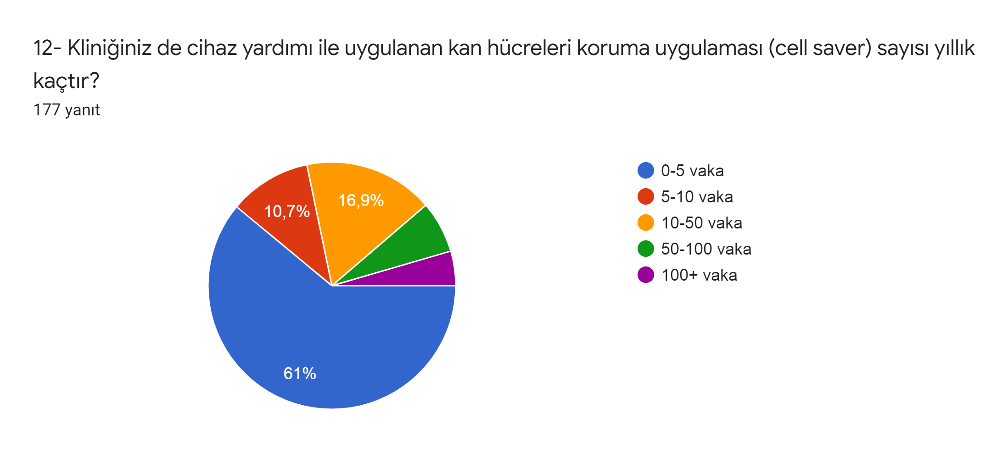

Slide 22
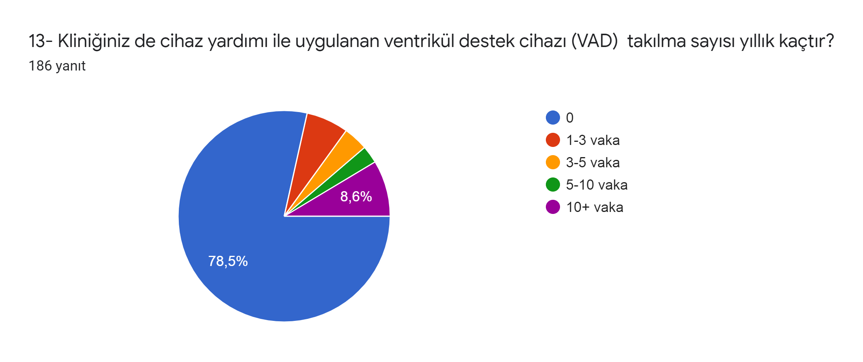

Slide 23
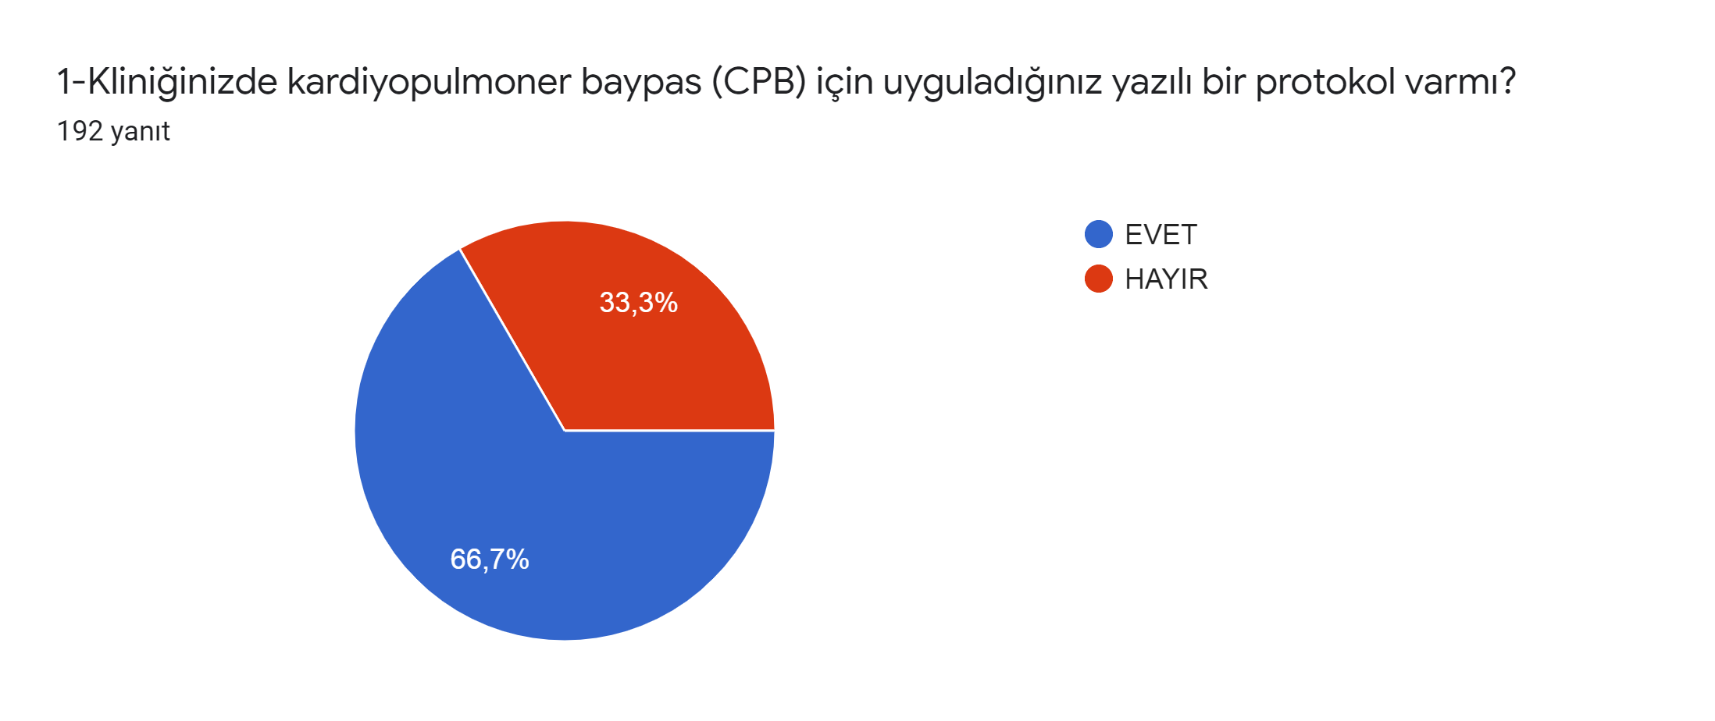
KLİNİK PERFÜZYON YANITLARI

Slide 24
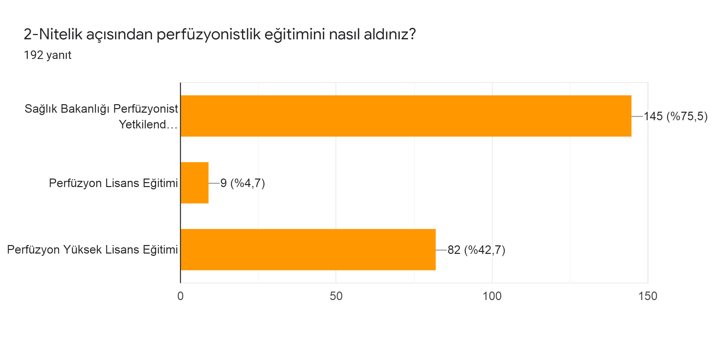

Slide 25
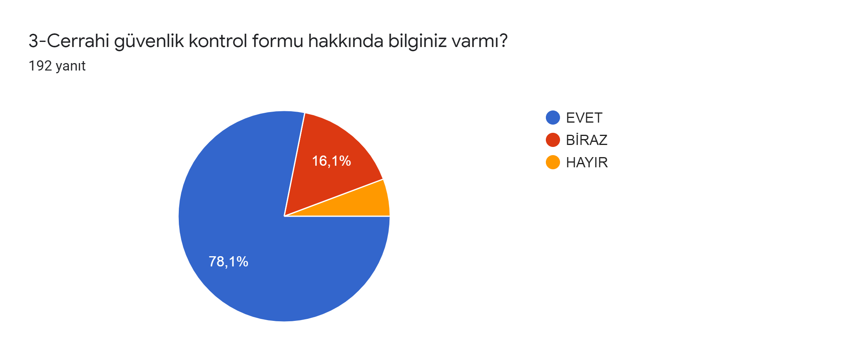

Slide 26
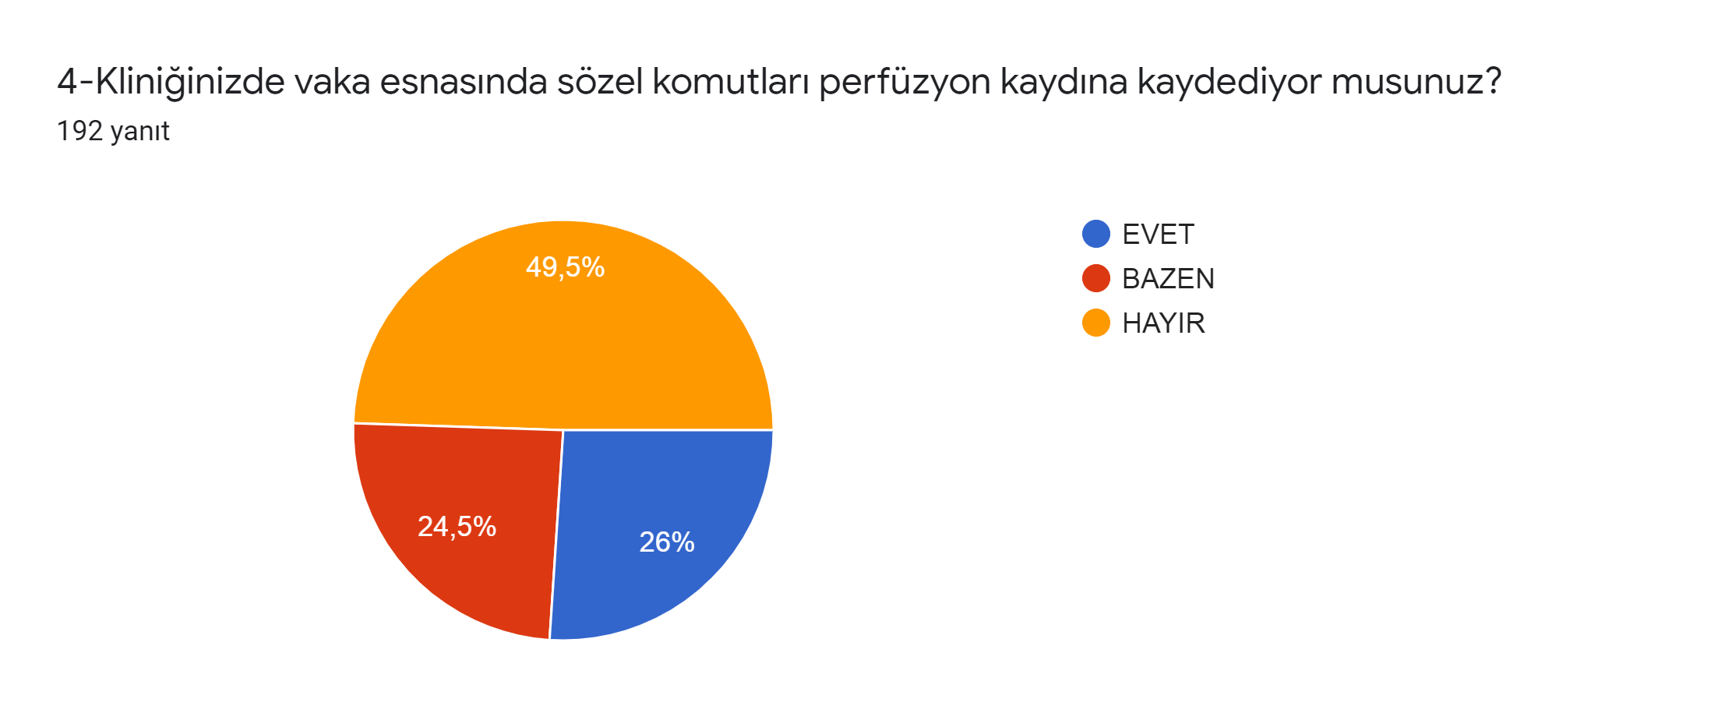

Slide 27
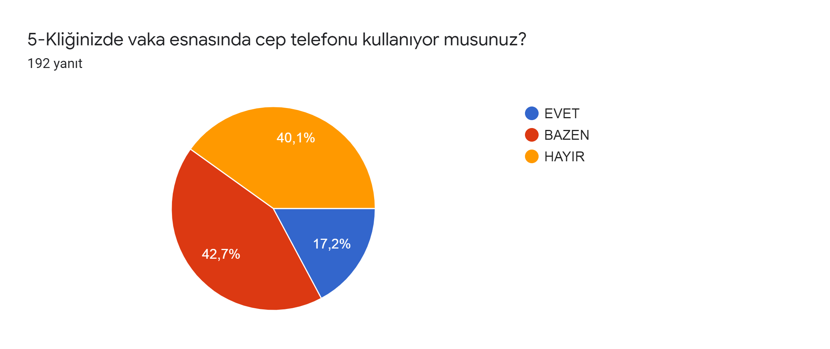

Slide 28
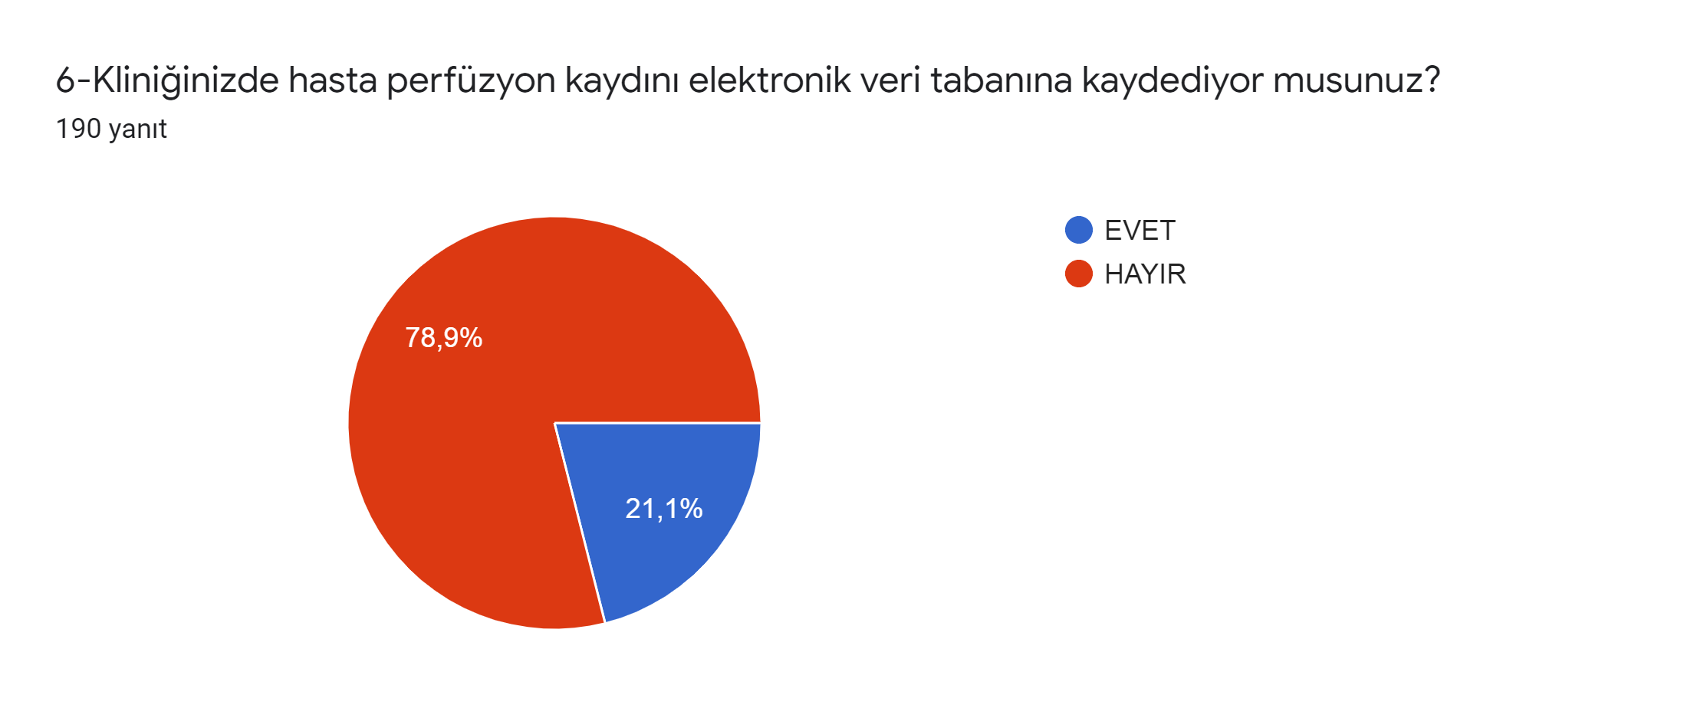

Slide 29
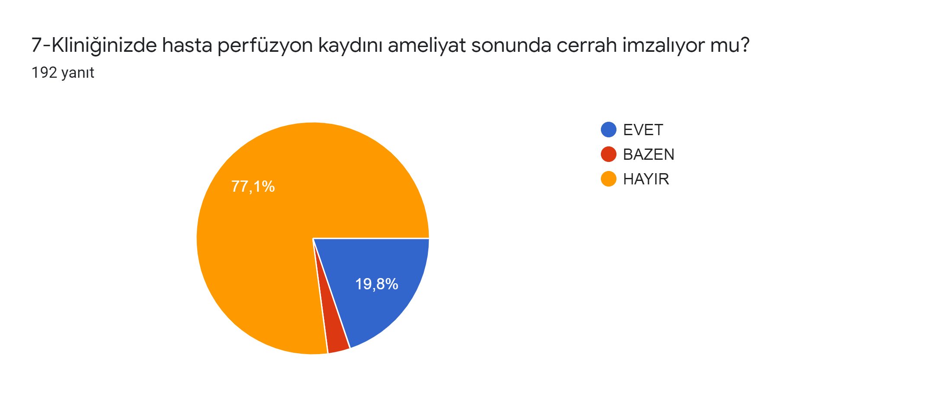

Slide 30
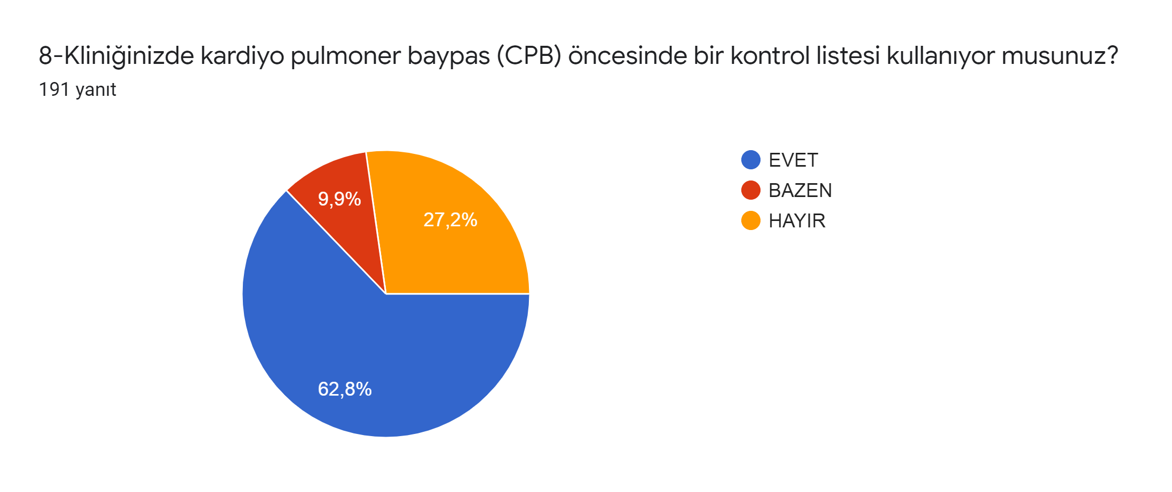

Slide 31
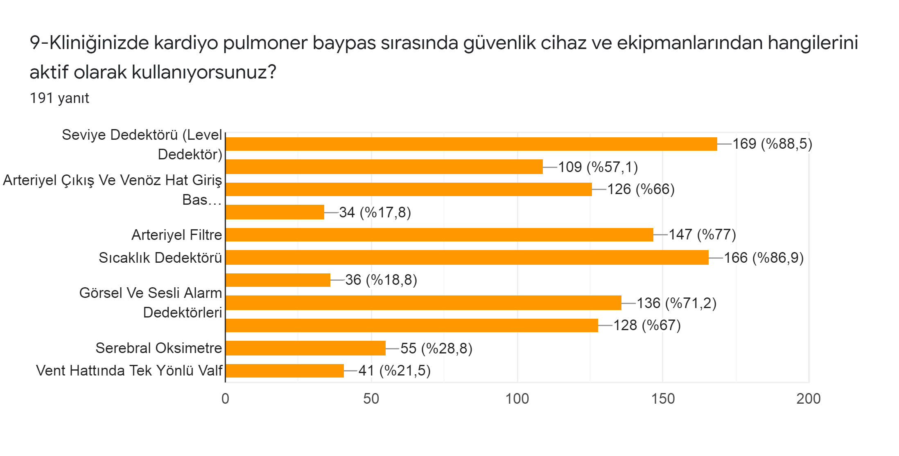

Slide 32
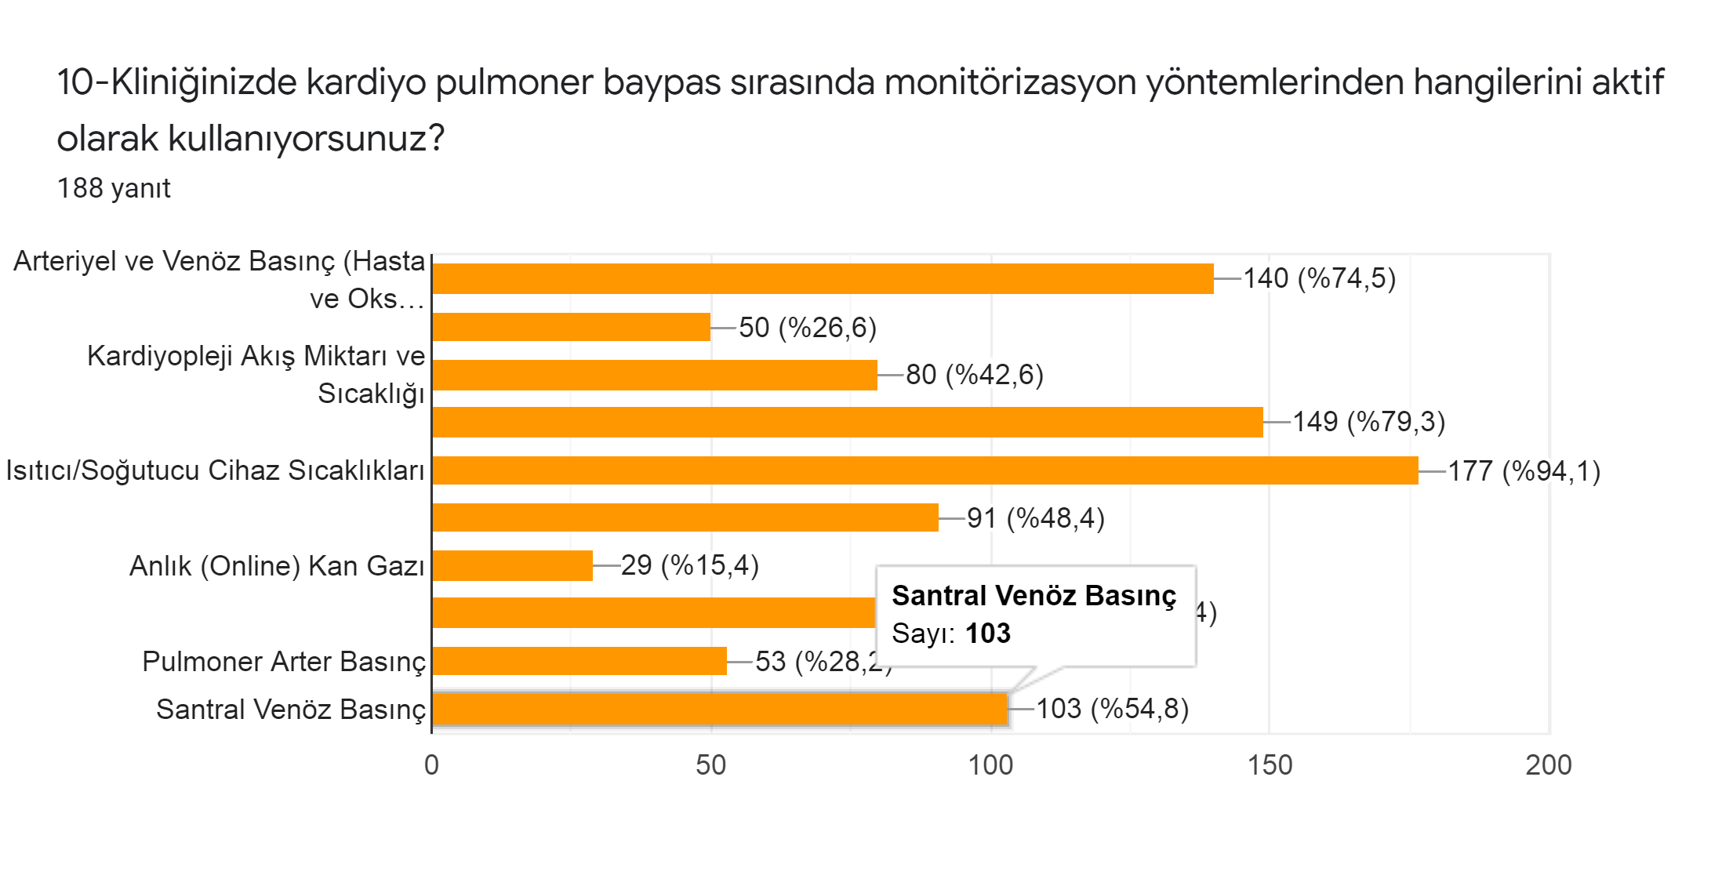

Slide 33
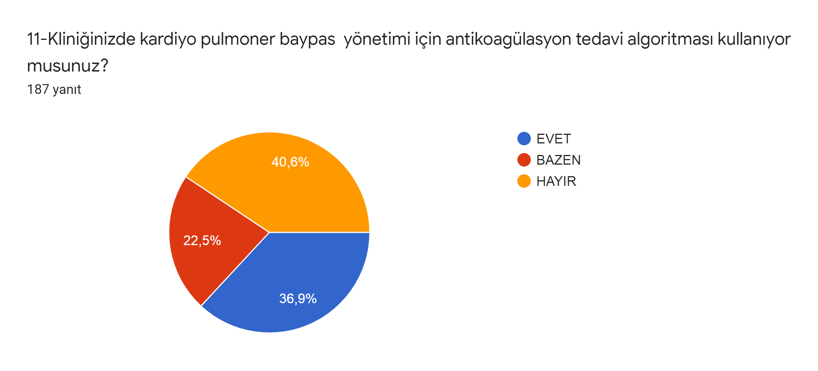

Slide 34
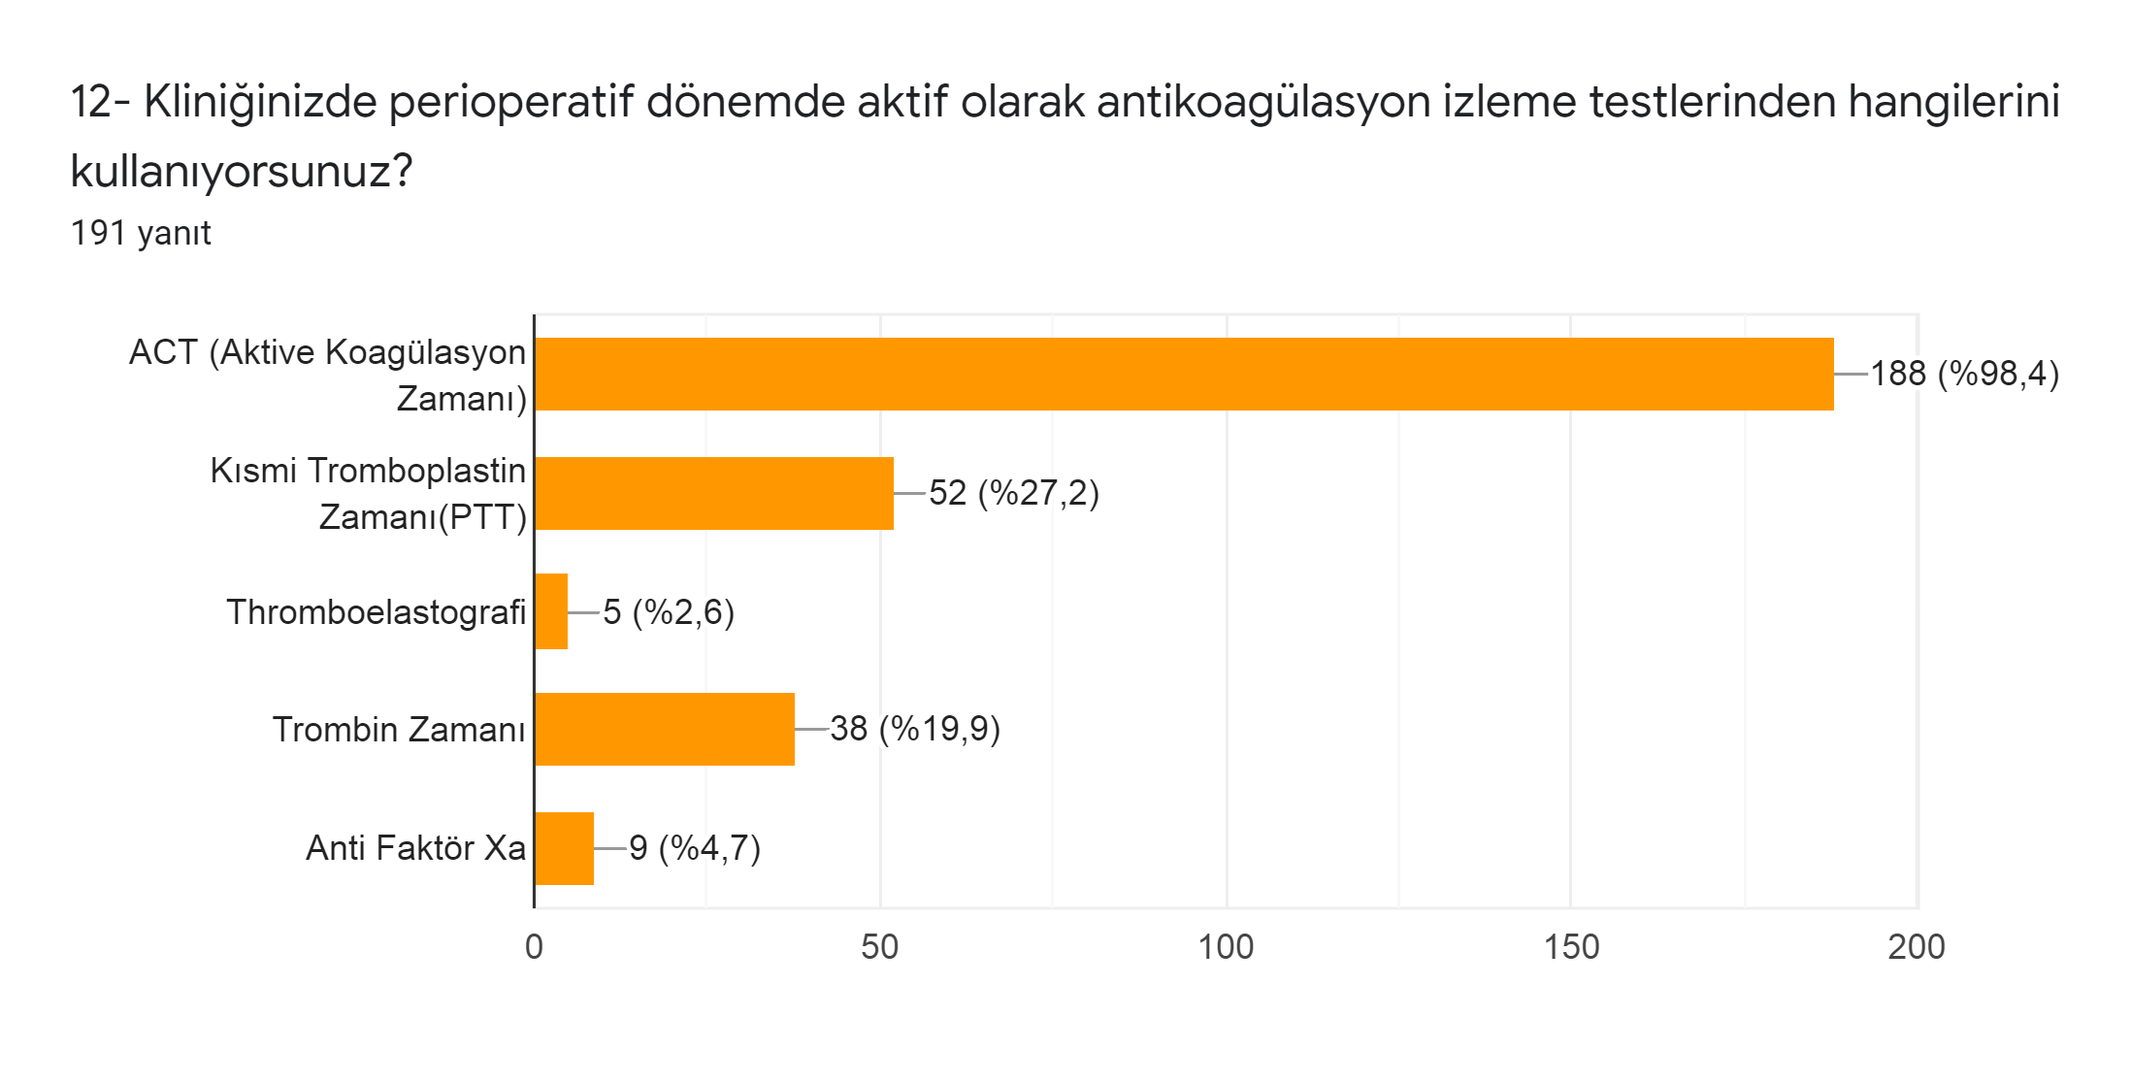

Slide 35
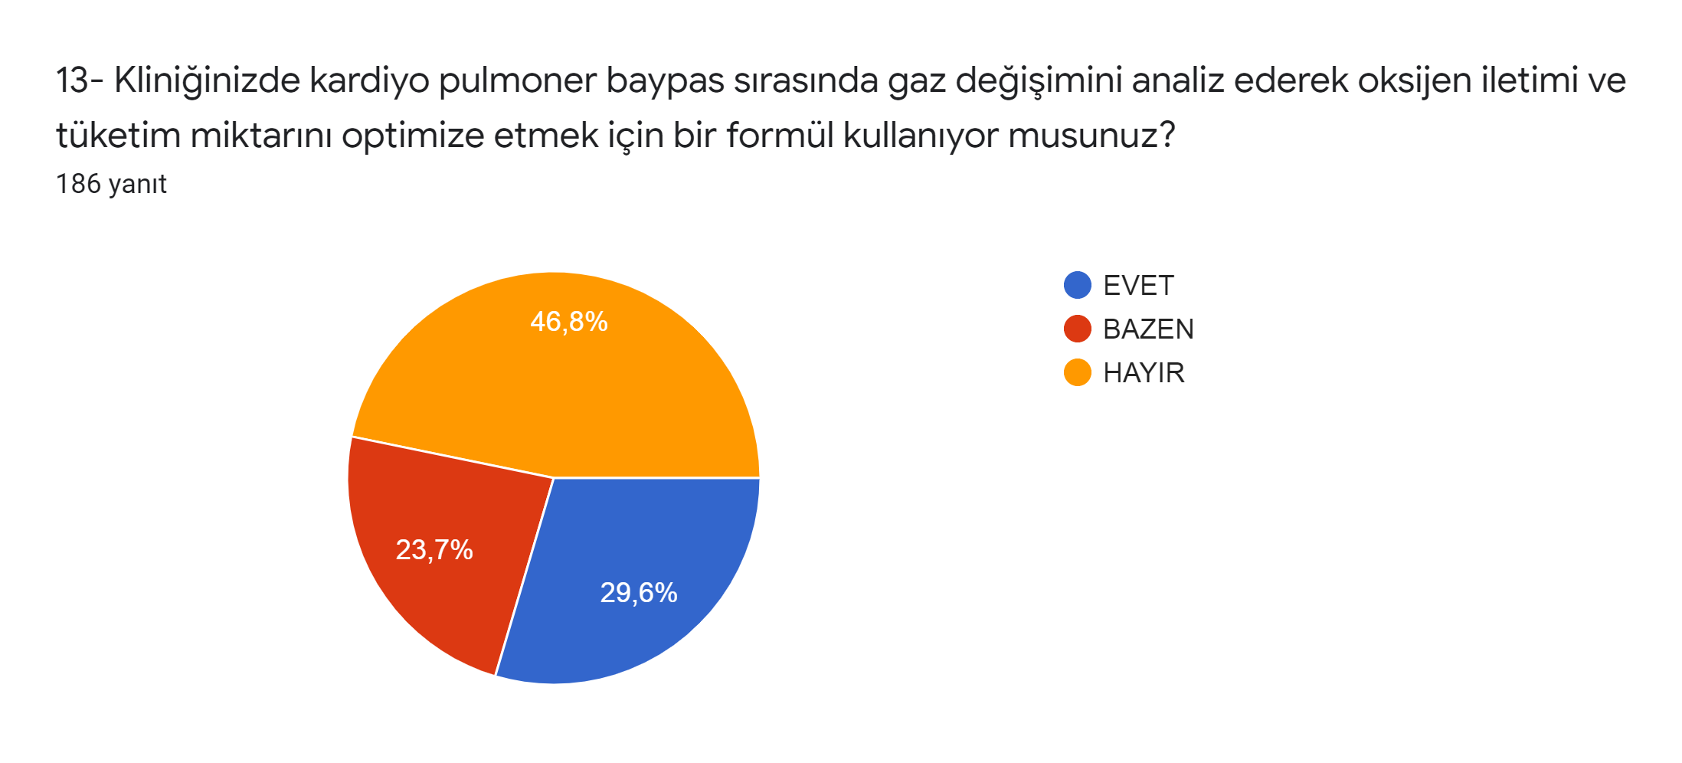

Slide 37
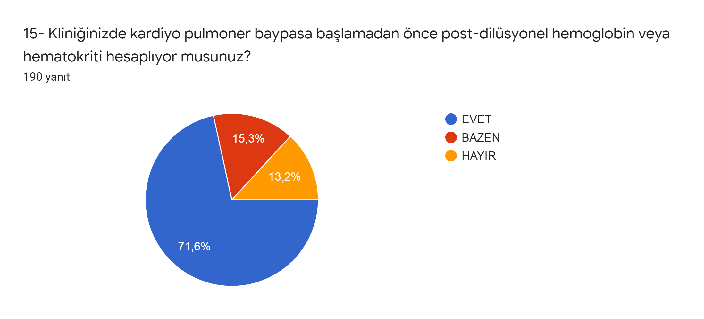

Slide 38
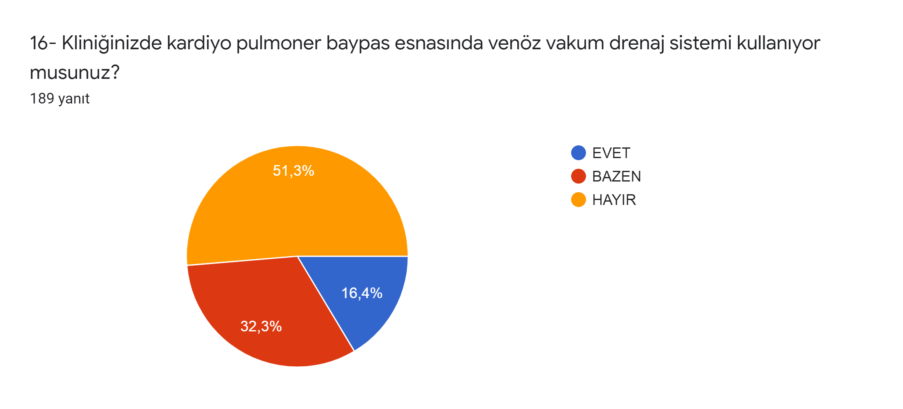

Slide 39
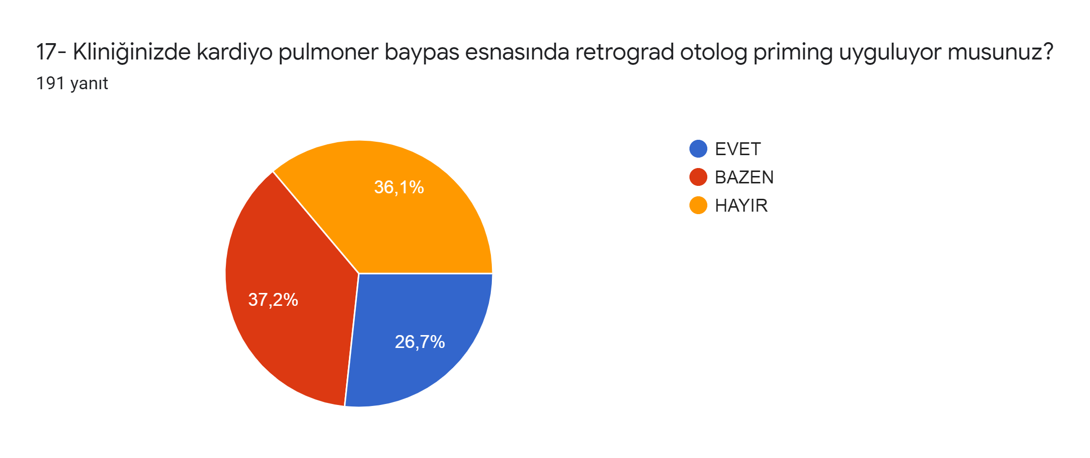

Slide 40
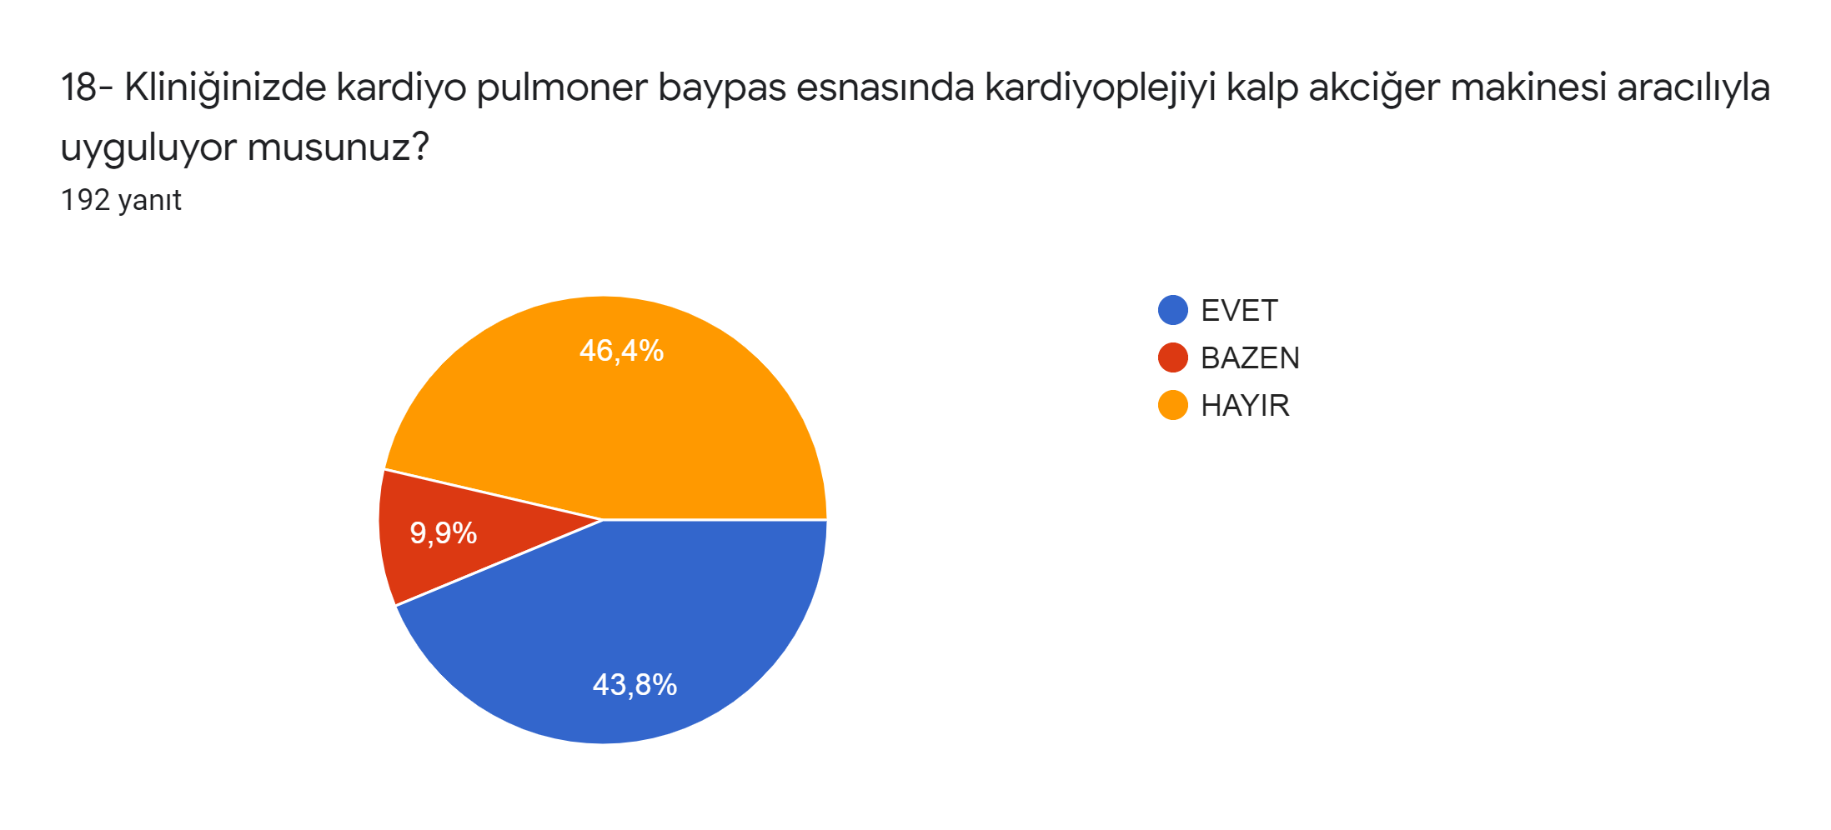

Slide 41
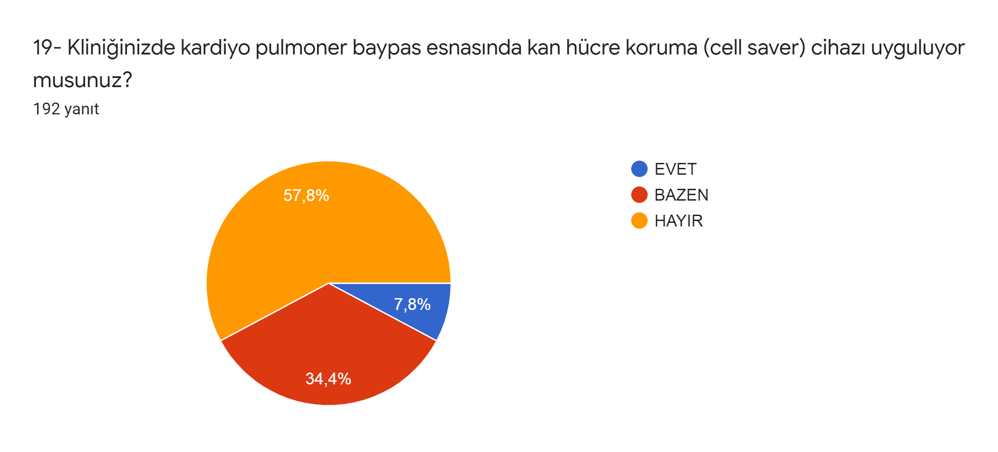

Slide 42
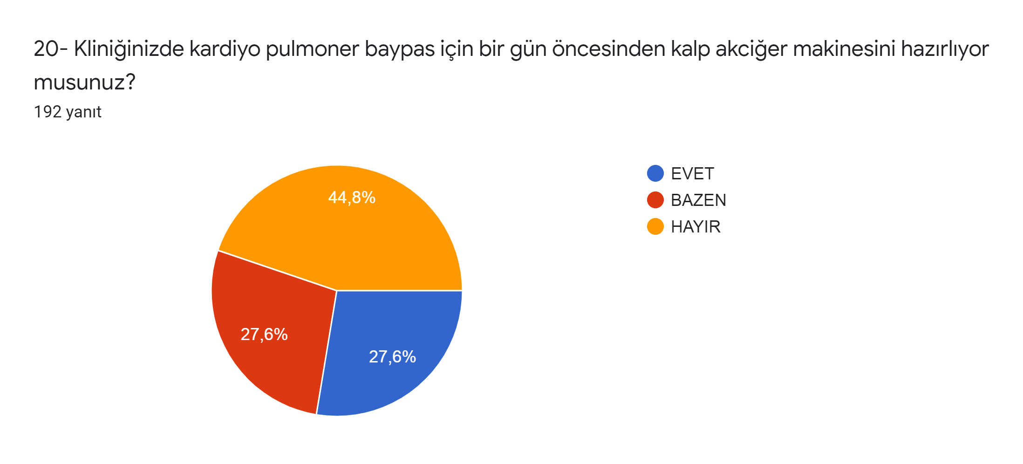

Slide 43
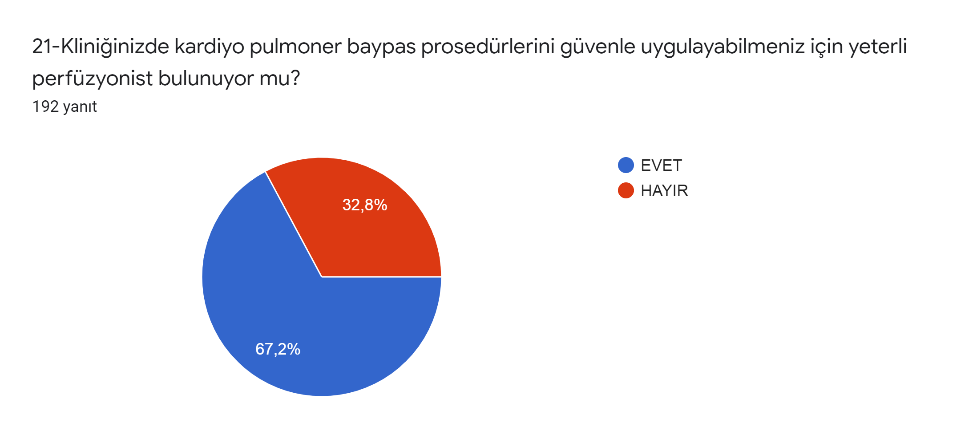

Slide 44
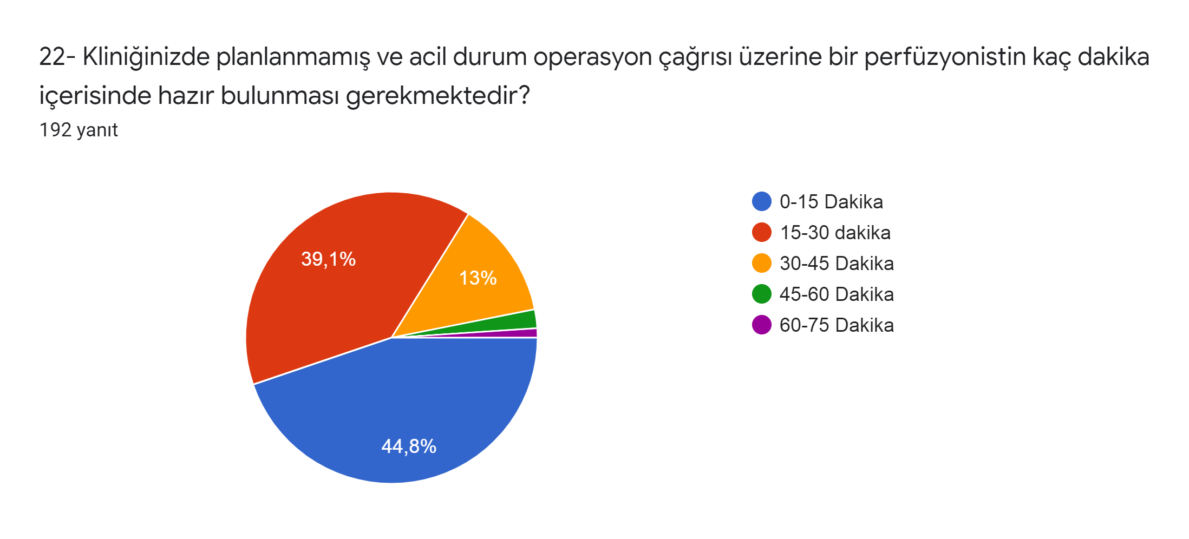

Slide 45
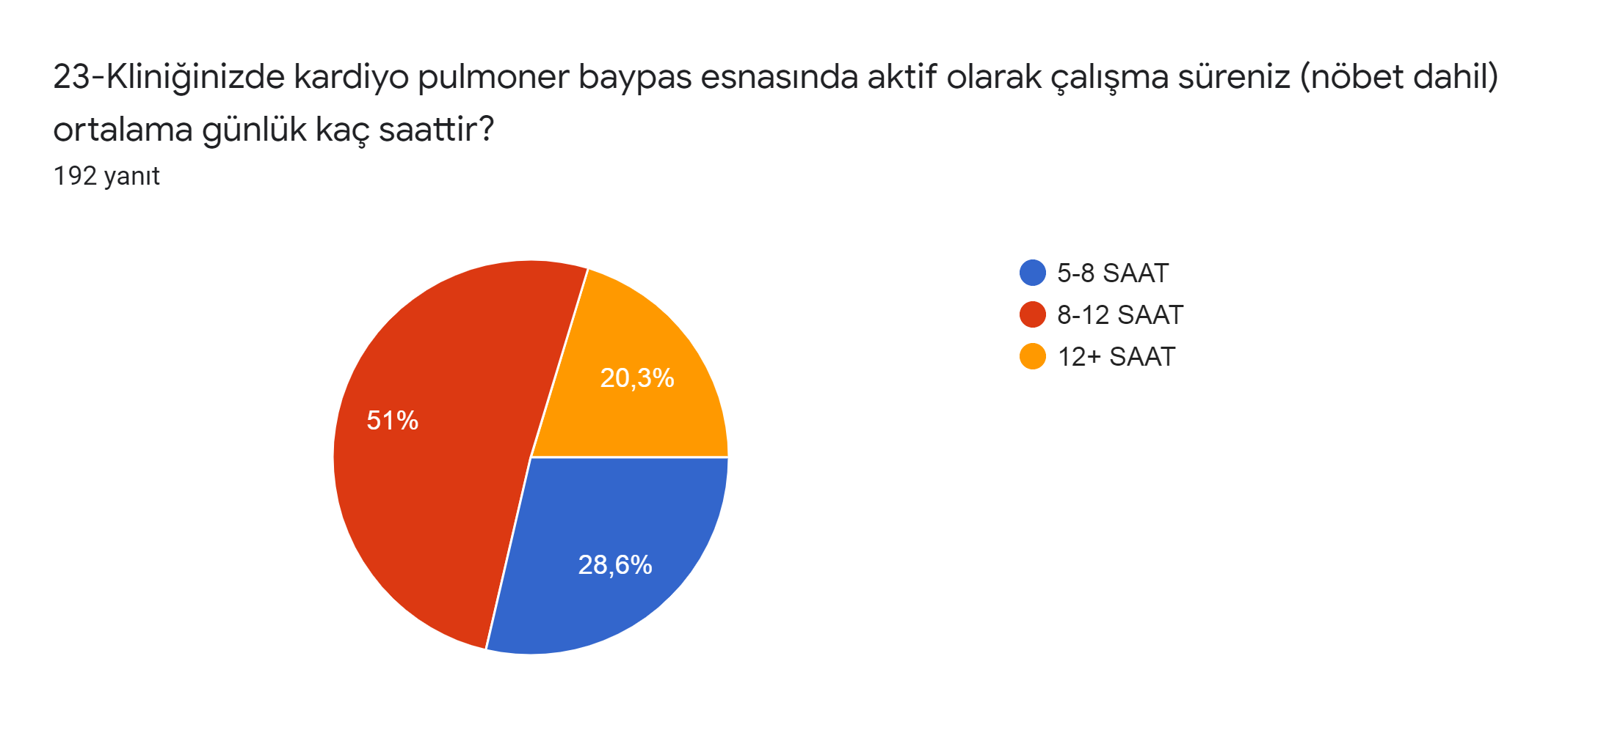

Slide 46
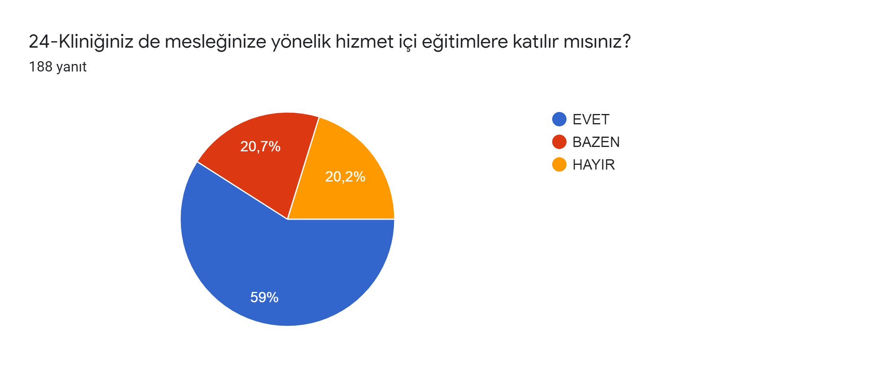

Slide 47
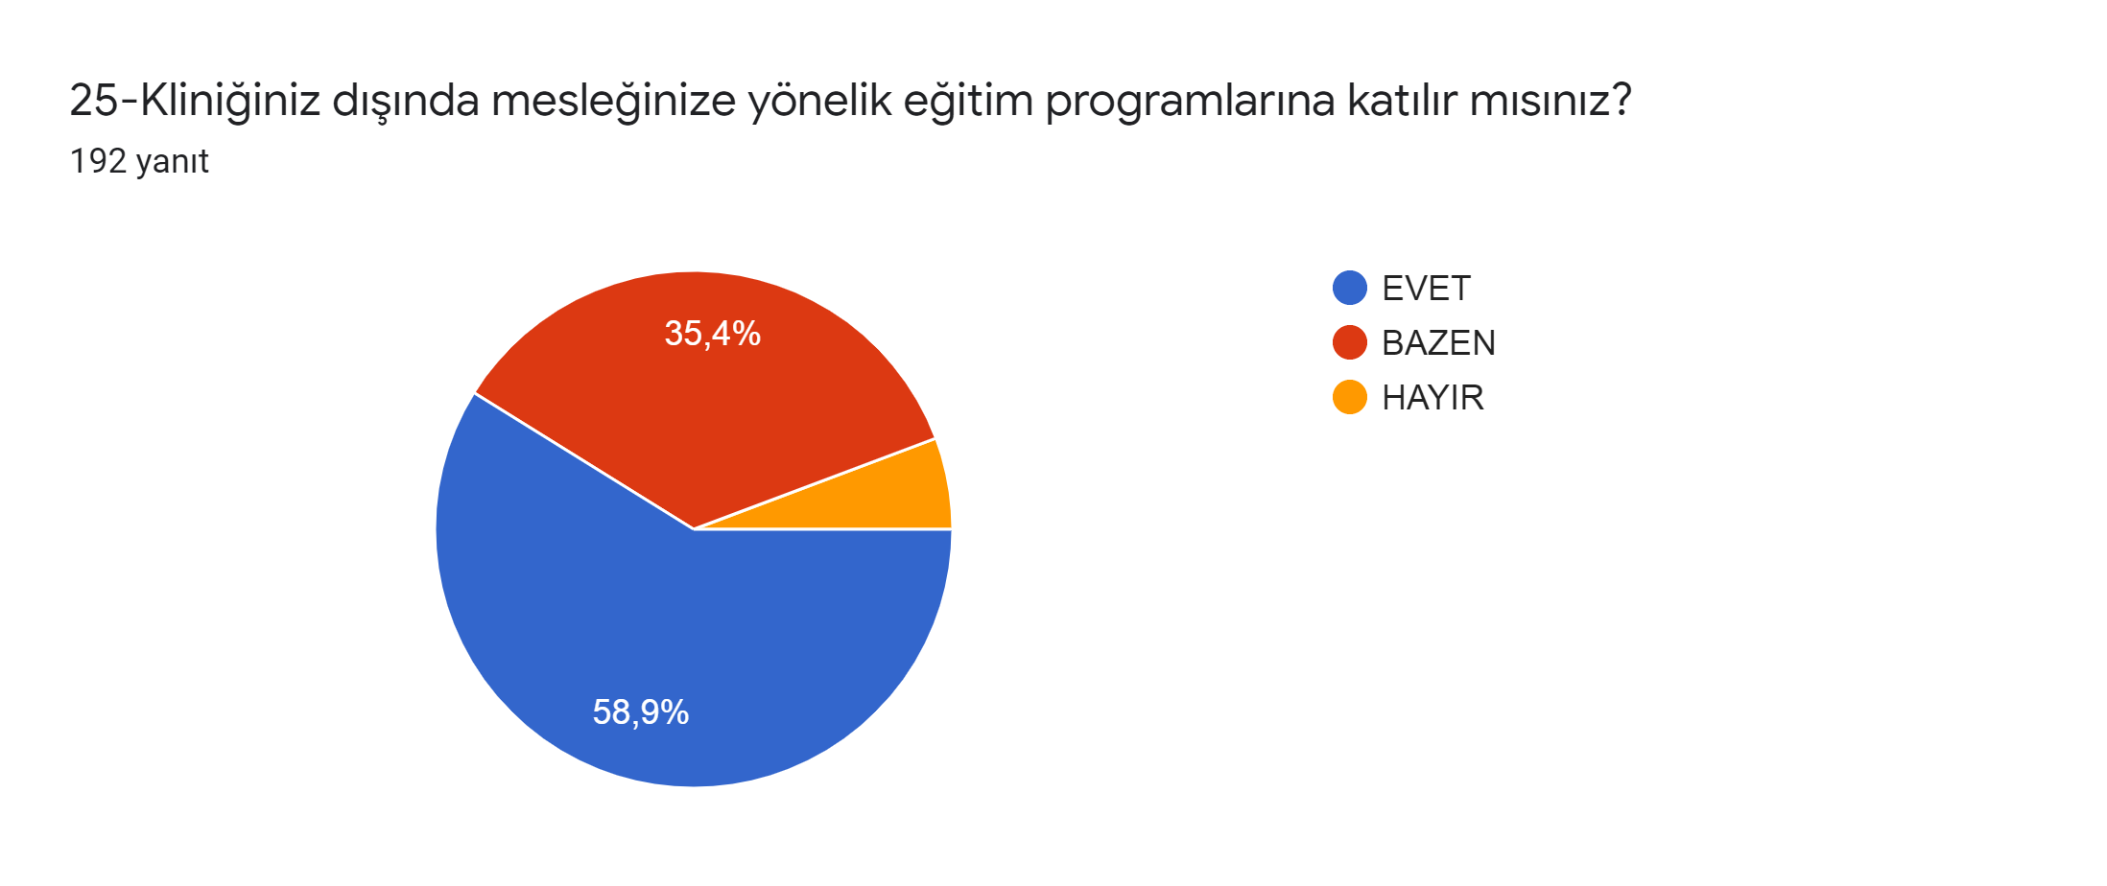

Slide 48
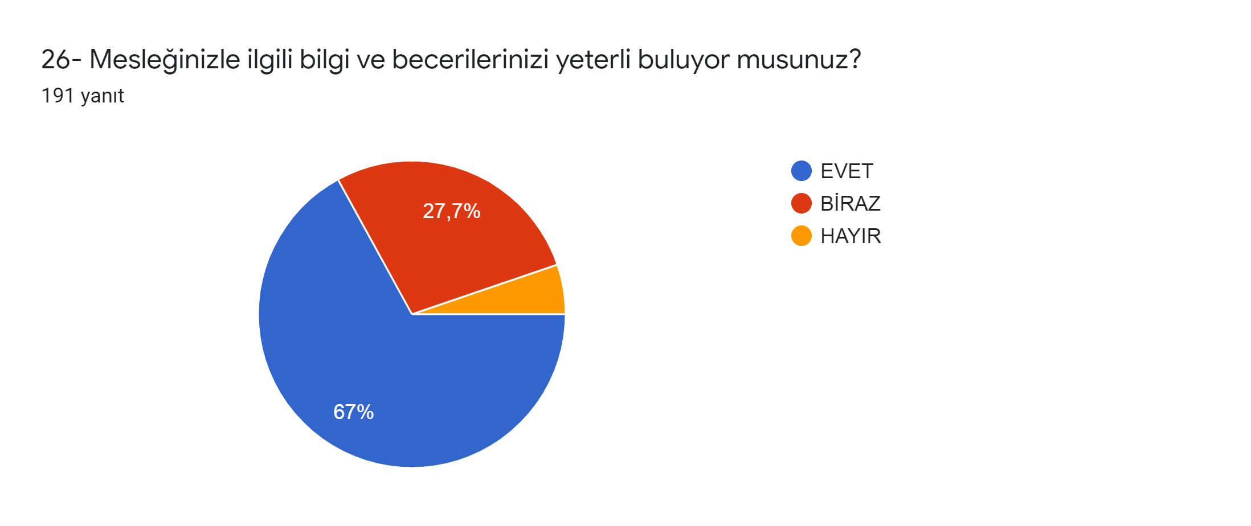

Slide 49
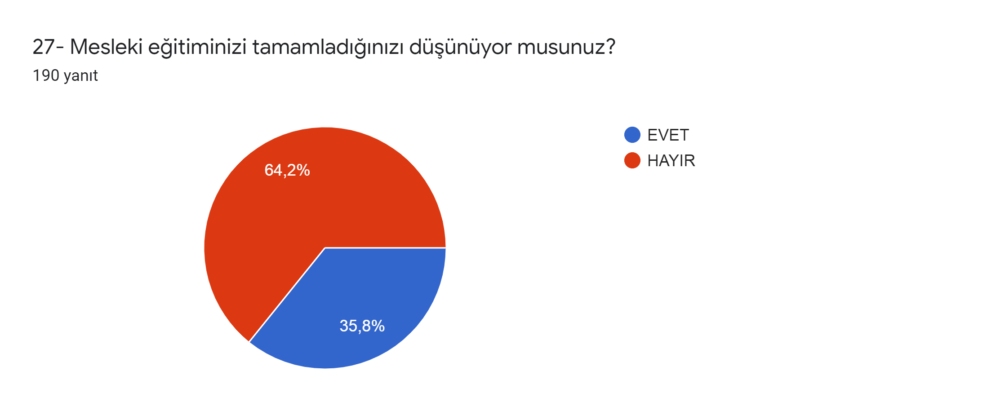

Slide 50
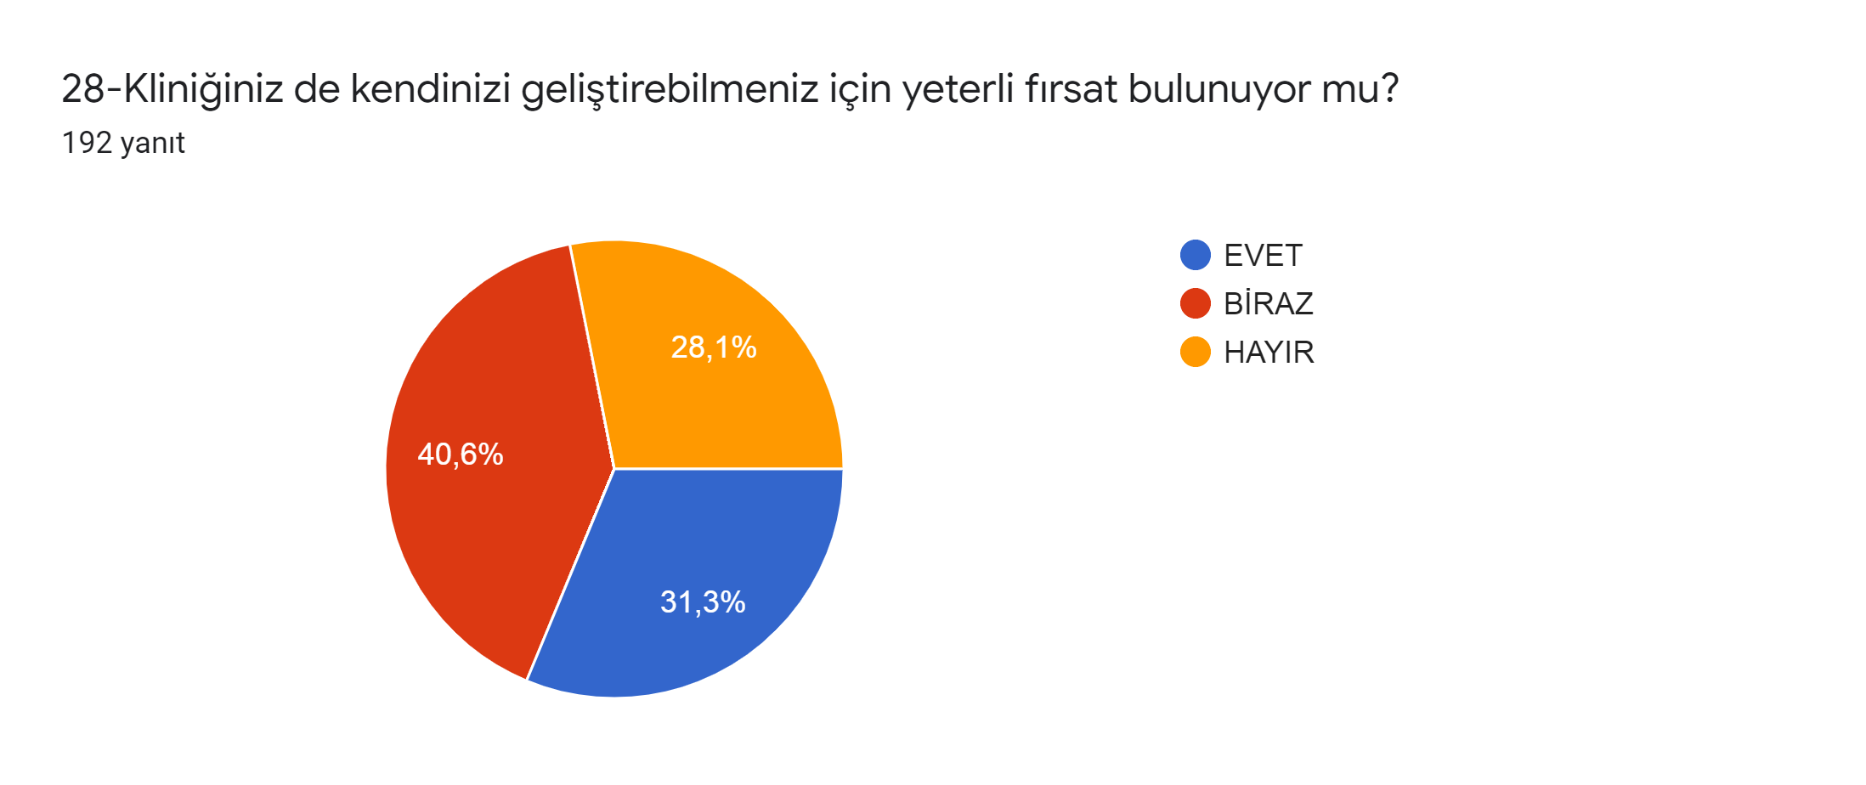

Slide 51
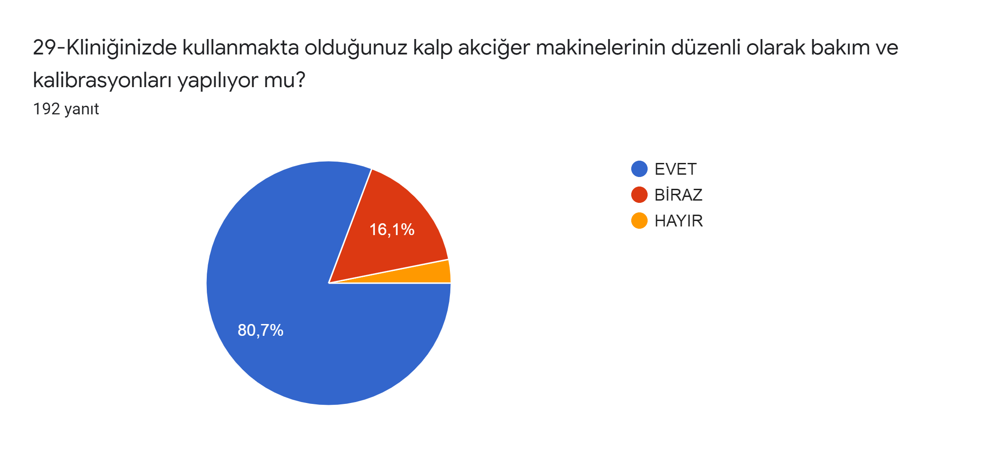

Slide 52
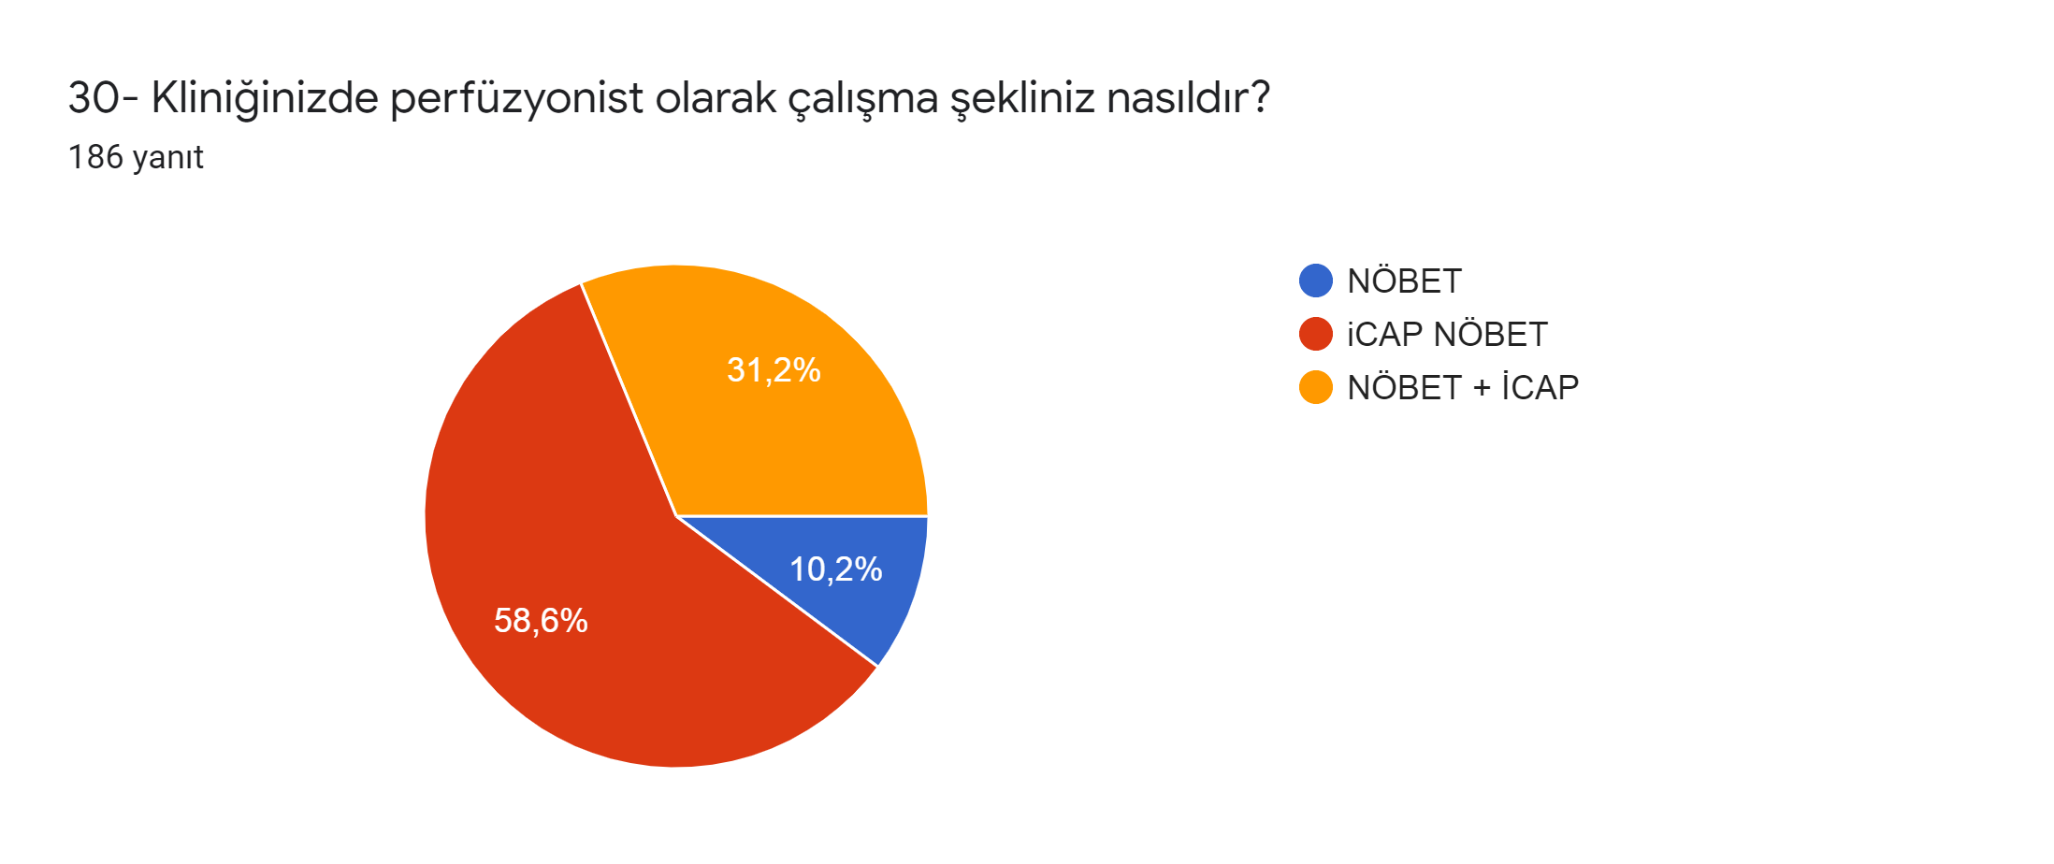

Slide 53
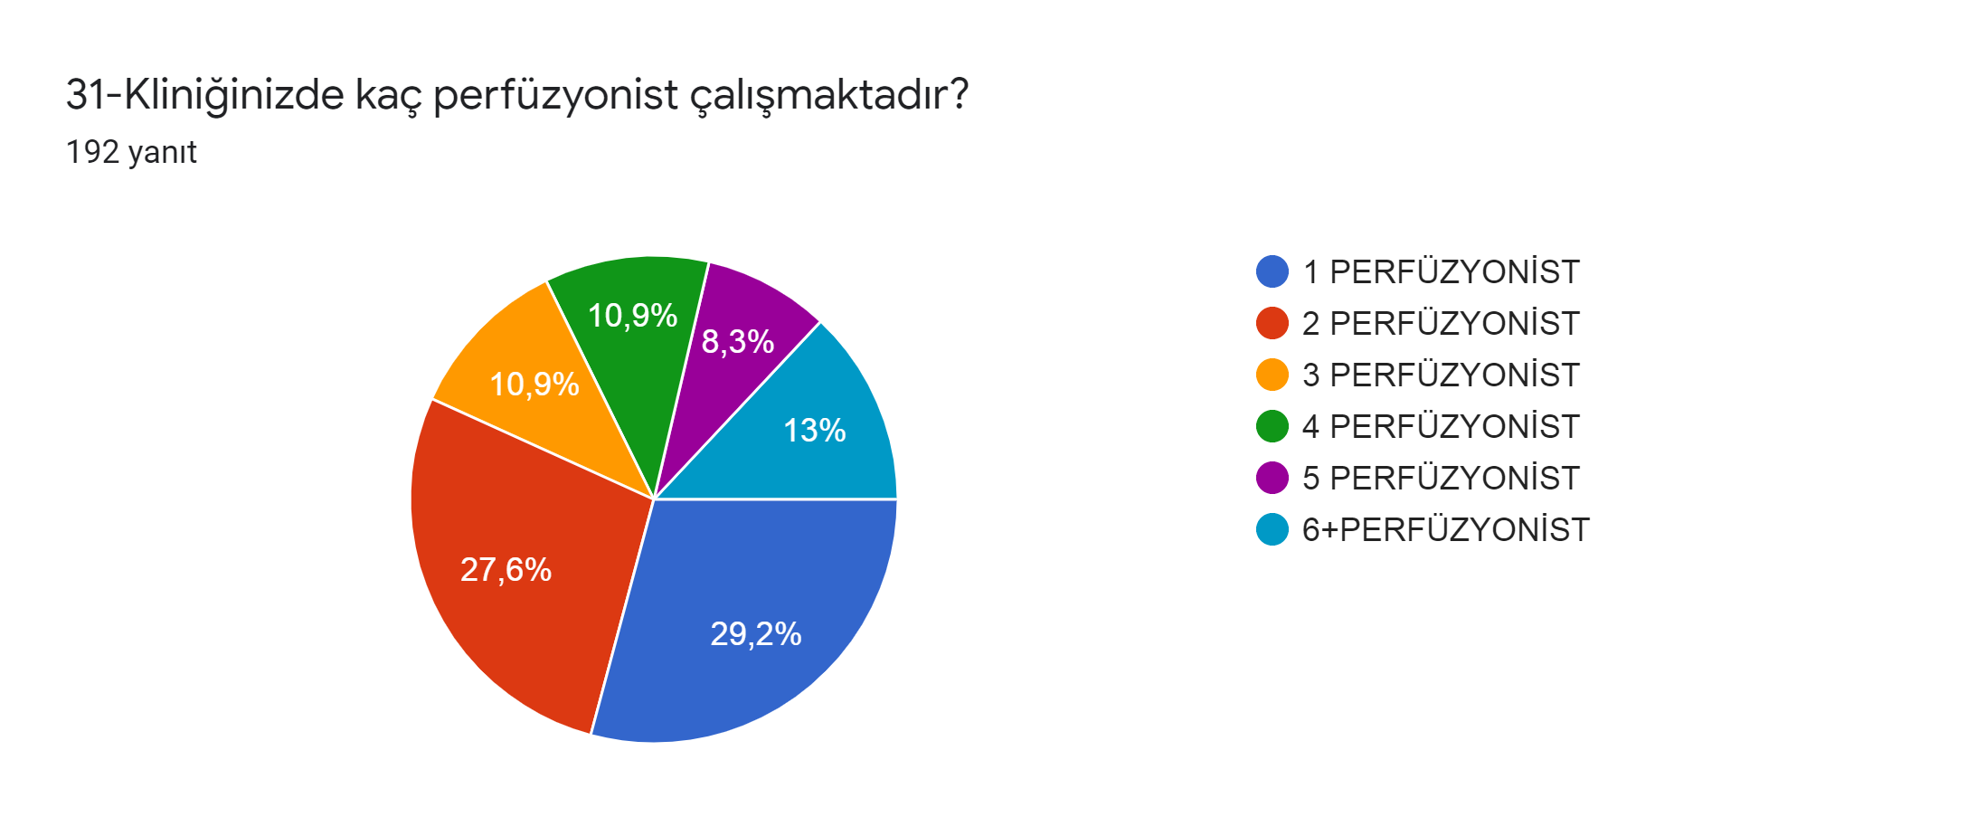

Slide 55
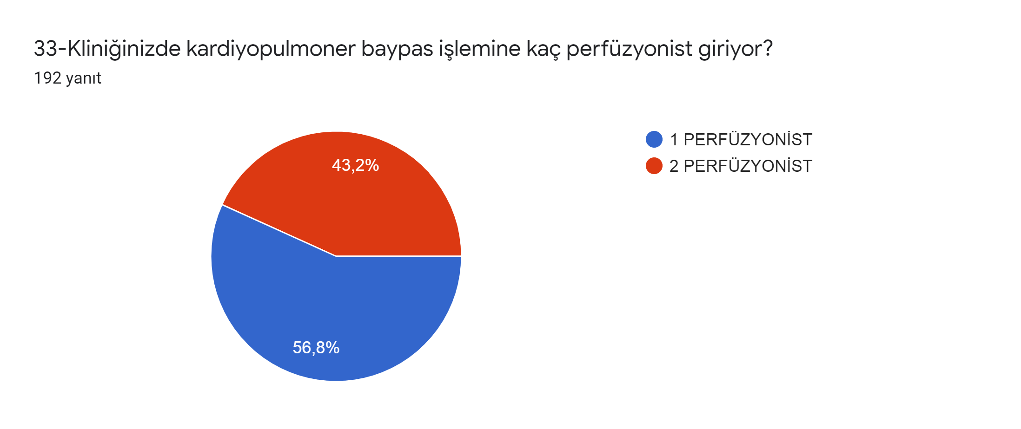

Slide 56
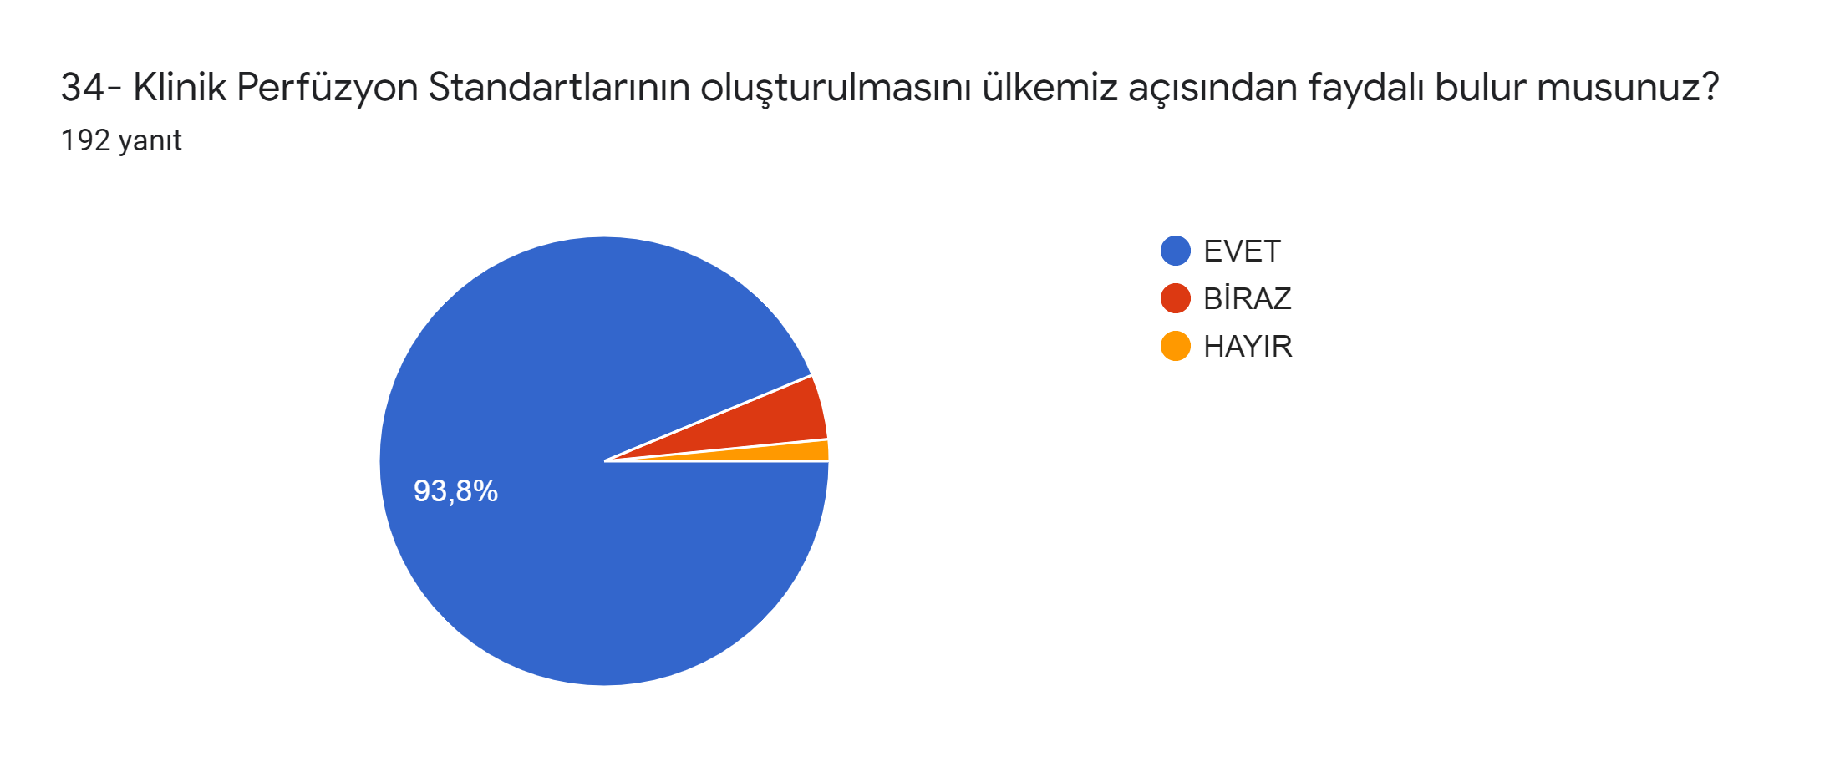

Slide 57
YENİ PERFÜZYON ANAYASASININ TEKLİFİNİ SİZLERE SUNMAKTAN MUTLULUK DUYDUĞUMU BELİRTİRKEN,
HER BİRİMİZE GÜVENLİ CERRAHİ ALANINDA VE KALİTE YOLCULUĞUNDA BAŞARILAR DİLERİM.
TEŞEKKÜRLER….

